Slide 1
БЮДЖЕТ ДЛЯ ГРАЖДАН
к годовому отчету об исполнении бюджета муниципального района Нуримановский район Республики Башкортостан за 2023 год

Slide 2
Многих из Вас волнует вопрос, на какие цели расходуются средства местного бюджета. Каждый вправе в максимально удобной и доступной форме получать информацию о направлениях бюджетной политики, проводимой на территории Нуримановского района. «Бюджет для граждан» – это проект, направленный на ознакомление граждан с приоритетами бюджетной политики, условиями формирования и параметрами бюджета муниципального района Нуримановский район Республики Башкортостан.
«Бюджет для граждан» содержит основные параметры годового отчета об исполнении районного бюджета за 2023 год в доступной и понятной форме. В нашем «бюджете для граждан» все данные изложены так, чтобы не только экономисты, но и все жители Нуримановского района могли понять, на какие цели и в каком объеме направляются средства.

Slide 3
СОДЕРЖАНИЕ
Административно – территориальное деление муниципального района Нуримановский район Республики Башкортостан (слайд 4)
Основные направления бюджетной и налоговой политики района (слайды 5)
Исполнение бюджета района (слайд 6)
Показатели социально-экономического развития, экономические показатели, показатели развития социальной сферы (слайды 7-10)
Динамика основных показателей исполнения бюджета в 2021-2026 годах (слайд 11)
Источники финансирования дефицита бюджета в 2021-2026 годах (слайд 12)
Общие характеристики бюджета в 2021-2026 годах (слайд 13)
Доходы бюджета муниципального района Нуримановский район Республики Башкортостан (слайды 14-24)
Расходы бюджета муниципального района Нуримановский район Республики Башкортостан (слайды 25-36, 38-42)
Информация о распределении межбюджетных трансфертов бюджетам сельских поселений (слайд 39)
Муниципальный долг муниципального района Нуримановский район Республики Башкортостан (слайд 37)
Расходы бюджета на реализацию муниципальных программ (слайды 43-46)
Сведения о проектах по программе поддержки местных инициатив (ППМИ) (слайды 47-48)
Информация о выполнении мероприятий, включенных в перечень наказов избирателей (слайд 49)
Реализация национальных проектов в муниципальном районе Нуримановский район Республики Башкортостан (слайды 50-52)
Финансирование муниципальных программ муниципального района Нуримановский район Республики Башкортостан (слайды 53-72)
Контактная информация (слайд 73)

Slide 4

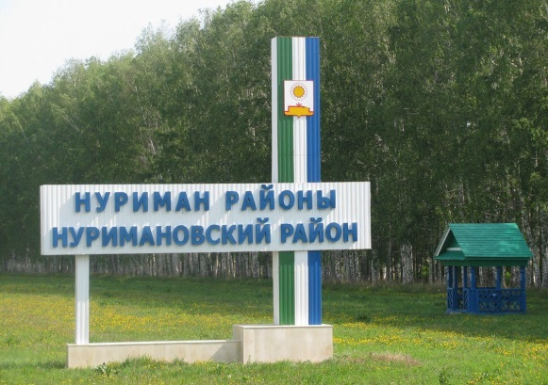
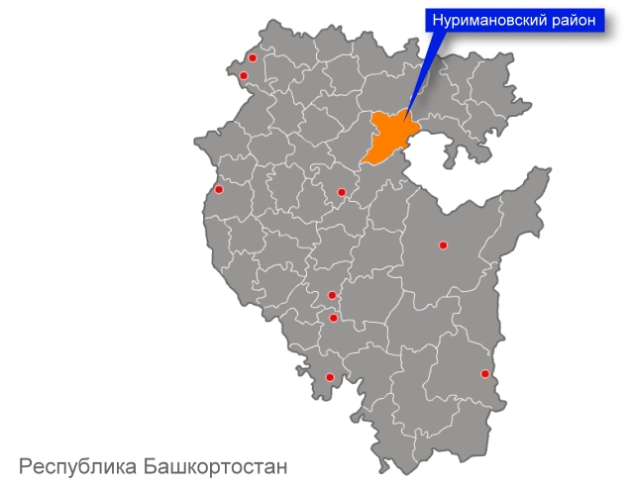
Административно-территориальное деление муниципального района Нуримановский район Республики Башкортостан
Нуримановский район образован в 1930 году. Районный центр – с. Красная Горка, находящееся в 100 км от г. Уфы.
Район находится на левобережье нижнего течения реки Уфы, к северо-востоку от г. Уфы, граничит с Иглинским, Благовещенским и Караидельским районами Республики Башкортостан, на юго-востоке граничит с Челябинской областью.
Площадь муниципального района составляет 2236 км². Численность населения 20 228 человек.
В Нуримановский район как административно-территориальную единицу республики входит 12 сельских поселений.
В Нуримановский район входят 52 населённых пункта.

Slide 5
Основные направления, бюджетной, налоговой и долговой политики района
Приоритетными направлениями бюджетной политики в среднесрочной перспективе являются:
обеспечение исполнения плановых назначений по доходам и своевременного исполнения расходных обязательств в условиях введения единого налогового платежа;
минимизация рисков несбалансированности бюджета муниципального района в сложившихся экономических условиях;
реализация комплексного плана мероприятий по увеличению поступлений налоговых и неналоговых доходов консолидированного бюджета муниципального района Нуримановский район Республики Башкортостан до 2024 года;
реализация новой системы уплаты налогов в форме единого налогового платежа, введенного в целях улучшения условий ведения бизнеса за счет повышения качества администрирования доходов бюджета;
недопущение принятия новых расходных обязательств, не обеспеченных источниками финансирования;
анализ достижения целевых показателей реализуемых мероприятий в рамках национальных проектов, государственных программ и непрограммных направлений, их эффективности в увязке с объемами финансового обеспечения;
повышение эффективности использования муниципального имущества, управления земельными ресурсами;
строгий контроль роста расходов, гарантированное исполнение социальных обязательств бюджета муниципального района
Целью налоговой политики муниципального района является сохранение экономического и доходного потенциала муниципального района.
Основными целями и задачами долговой политики муниципального района на предстоящий период являются:
обеспечение потребности бюджета муниципального района в заемных средствах для его сбалансированности;
поддержание объема муниципального долга в объеме, позволяющем своевременно исполнять принятые обязательства;
соблюдение ограничений, установленных статьями 92.1, 106 и 107 Бюджетного кодекса Российской Федерации в соответствии с соглашениями, заключенными с Министерством финансов Республики Башкортостан при предоставлении бюджетного кредита из бюджета Республики Башкортостан бюджету муниципального района Нуримановский район Республики Башкортостан.

Slide 6
ИСПОЛНЕНИЕ
БЮДЖЕТА РАЙОНА
Исполнение бюджета - процесс сбора и учета доходов и осуществление расходов на основе сводной бюджетной росписи и кассового плана.
Исполнение бюджета –это этап бюджетного процесса ,который начинается с момента утверждения решения о бюджете муниципального района и продолжается в течение финансового года. Можно выделить следующие этапы этого процесса.
- исполнение бюджета по доходам заключается в обеспечении полного и своевременного поступления в бюджет налогов, сборов, доходов от использования имущества и других обязательных платежей, в соответствии с утвержденным планом мобилизации доходов.
- исполнение по расходам означает последовательное финансирование мероприятий, предусмотренных решением о бюджете, в пределах утвержденных сумм с целью исполнения принятых муниципальным образованием расходных обязательств.
Составление и утверждение отчета об исполнении бюджета является важной формой контроля за исполнением бюджета.
Отчет об исполнении бюджета составляется по всем основным показателям доходов и расходов в установленном порядке с необходимым анализом исполнения доходов и расходования средств.
Годовой отчет об исполнении бюджета предоставляется в Совет, который принимает решения об его утверждении либо отклонении.

Slide 7
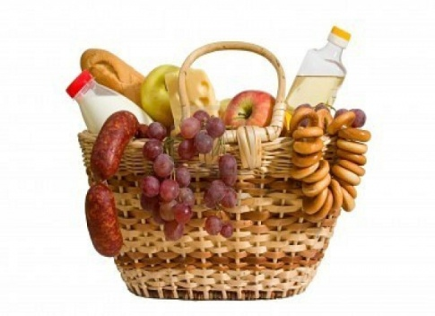
Показатели социально-экономического развития Нуримановского района
Фонд оплаты труда
Численность работающих, тыс. чел.
Среднемесячная заработная плата одного работающего в районе
При уровне прожиточного минимума на 2023 год
10 772,0 руб.

Slide 8
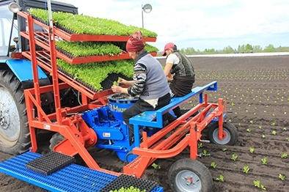
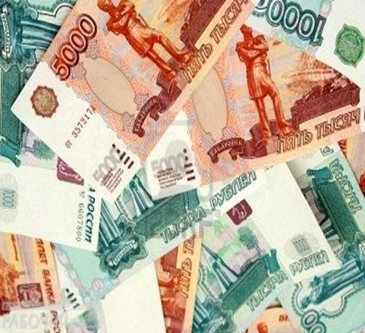
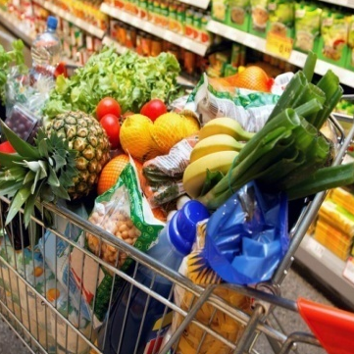
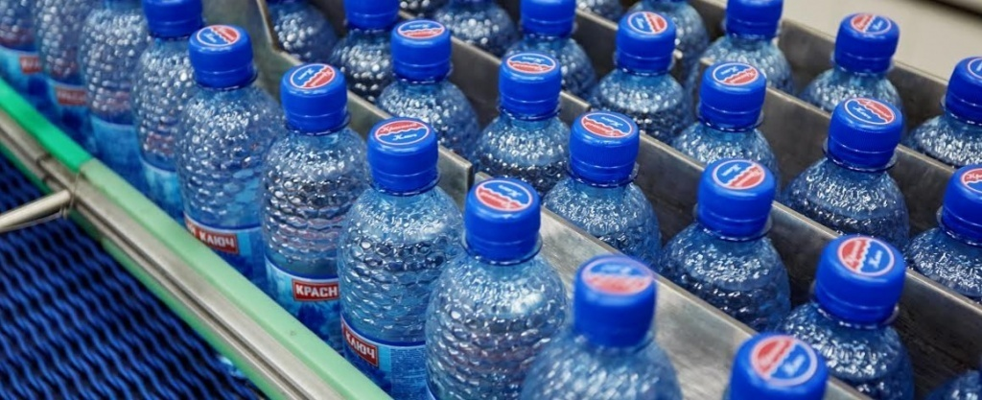

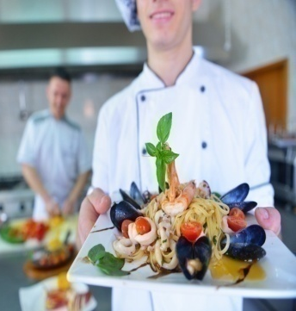

ЭКОНОМИЧЕСКИЕ
ПОКАЗАТЕЛИ
Объем отгруженных товаров собственного производства, выполненных
работ (услуг) по кругу крупных и средних организаций – 1 722,2 млн.руб.
Объем валового производства
по сельскому хозяйству – 2 390,4 млн.руб.
348,2 млн.руб. - объем инвестиций за счет всех источников финансирования
в текущих ценах по кругу крупных и средних организаций (предварительные данные)
1 564,7 млн. руб. - оборот розничной
торговли во всех
каналах реализации
489 субъектов малого и среднего предпринимательства
23,79 млн. руб. –
оборот общественного
питания

Slide 9
Показатели социально-экономического развития Нуримановского района
Объем отгруженных товаров собственного производства, выполненных работ и услуг собственными силами.
Оборот розничной торговли
Оборот общественного питания

Slide 10





Основные показатели развития
социальной сферы, за 2023 год
14,66 тыс. кв. м. - объем жилищного
строительства за счет всех источников
финансирования
33,02 кв.м. общая площадь жилых помещений, приходящихся в среднем на одного жителя
в том числе индивидуальное жилищное
строительство (ИЖС) 167 объектов – 14,66 тыс. кв.м.
2579 чел. – среднегодовое кол-во учащихся в
общеобразовательных организациях; 100% - обеспеченность
местами в общеобразовательных организациях
2633 чел. – среднегодовое кол-во обучающихся в организациях дополнительного образования
887 чел. - среднегодовое кол-во детей посещающих дошкольные образовательные организации; 100% обеспеченность местами в дошкольных образовательных организациях
48 – кол-во учреждений культурно-досугового типа
376,539 км - протяженность
автомобильных дорог общего
пользования местного значения

Slide 11
Динамика основных показателей
исполнения бюджета в 2021-2026 годах, тыс. руб.
Наименование | 2021 | 2022 | 2023 (Отчет) | 2024 (План) | 2025 (План) | 2026 (План)
Доход | 778 034,9 | 903 767,3 | 923 908,2 | 940 566,6 | 815 026,1 | 794 575,1
Расход | 790 768,9 | 894 796,0 | 921 150,8 | 933 066,6 | 815 026,1 | 794 575,1
Дефицит(-), Профицит (+) | - 12 734,0 | 8 971,3 | 2 757,4 | 7 500,0 | 0,0 | 0,0

Slide 12
Источники финансирования
дефицита бюджета в 2021-2026 годах, тыс.руб.
Наименование | 2021 | 2022 | 2023 (Отчет) | 2024 (План) | 2025 (План) | 2026 (План)
Дефицит (+)/Профицит (-) | 12 734,0 | -8 971,3 | - 2 757,4 | - 7 500,0 | 0,0 | 0,0
Бюджетные кредиты из других бюджетов бюджетной системы Российской Федерации | 7 500,0 | - 5 000,0 | - 7 000,0 | -7 500,0
Привлечение кредитов из других бюджетов бюджетной системы Российской Федерации бюджетами муниципальных районов в валюте Российской Федерации | 7 500,0
Погашение бюджетами муниципальных районов кредитов из других бюджетов бюджетной системы Российской Федерации в валюте Российской Федерации |  | - 5 000,0 | - 7 000,0 | - 7 500,0
Изменение остатков средств на счетах по учету средств бюджетов | 5 234,0 | -3 971,3 | 4 242,6

Slide 13
Общие характеристики бюджета
в 2021-2026 годах, тыс. руб.

Slide 14
Доходы бюджета по видам доходов
в 2021-2026 годах, тыс.руб.
Вид дохода | 2021 | 2022 | 2023 (Отчет) | 2024 (План) | 2025 (План) | 2026 (План)
ВСЕГО | 778 034,9 | 903 767,3 | 923 908,2 | 940 566,6 | 815 026,1 | 794 575,1
Налоговые и неналоговые доходы | 215 084,8 | 254 775,9 | 271 864,3 | 314 032,8 | 314 347,0 | 319 376,5
Налоги на прибыль, доходы | 136 566,6 | 141 682,7 | 157 887,8 | 182 103,0 | 193 576,5 | 187 502,0
Налоги на товары (работы, услуги), реализуемые на территории российской федерации | 14 168,8 | 16 832,0 | 17 994,6 | 18 012,8 | 18 455,7 | 18 915,7
Налоги на совокупный доход | 43 378,2 | 66 625,9 | 65 591,4 | 81 728,6 | 85 951,0 | 96 432,0
Налоги на имущество | 2 964,4 | 4 351,4 | 4 337,4 | 4 616,0 | 4 755,0 | 4 898,0
Налоги, сборы и регулярные платежи за пользование природными ресурсами |  | - 0,5 | 52,7
Государственная пошлина | 2 677,5 | 1 783,5 | 2 702,0 | 2 775,0 | 1 800,4 | 1 809,4
Доходы от использования имущества, находящегося в государственной и муниципальной собственности | 9 387,2 | 9 605,0 | 14 767,2 | 8 839,4 | 8 850,4 | 8 861,4
Платежи при пользовании природными ресурсами | 63,2 | 37,7 | 54,8 | 28,0 | 28,0 | 28,0
Доходы от оказания платных услуг (работ) и компенсации затрат государства | 45,3 | 350,5 | 534,3
Доходы от продажи материальных и нематериальных активов | 5 159,7 | 11 690,3 | 7 134,5 | 15 560,0 | 560,0 | 560,0
Штрафы, санкции, возмещение ущерба | 600,3 | 1 817,5 | 566,0 | 370,0 | 370,0 | 370,0
Прочие неналоговые доходы | 73,6 |  | 241,6
Безвозмездные поступления | 562 950,1 | 648 991,4 | 652 043,9 | 626 533,8 | 500 679,1 | 475 198,6
Безвозмездные поступления от других бюджетов бюджетной системы российской федерации | 569 777,1 | 650 988,7 | 653 895,0 | 626 533,8 | 500 679,1 | 475 198,6
Дотации бюджетам бюджетной системы Российской Федерации | 170 490,0 | 182 963,5 | 156 458,7 | 152 073,2 | 101 763,2 | 84 001,5
Субсидии бюджетам бюджетной системы Российской Федерации (межбюджетные субсидии) | 111 100,0 | 161 963,3 | 180 128,2 | 139 930,0 | 70 848,0 | 75 625,5
Субвенции бюджетам бюджетной системы Российской Федерации | 264 750,7 | 279 698,9 | 287 481,7 | 302 290,2 | 302 995,4 | 290 336,9
Иные межбюджетные трансферты | 23 436,4 | 26 363,0 | 29 826,4 | 32 240,4 | 25 072,5 | 25 234,7
Прочие безвозмездные поступления |  | 69,6 | 309,9
Прочие безвозмездные поступления | 9,4
Возврат остатков субсидий, субвенций и иных межбюджетных трансфертов, имеющих целевое назначение, прошлых лет | - 6 836,4 | - 2 066,9 | -2 161,0

Slide 15
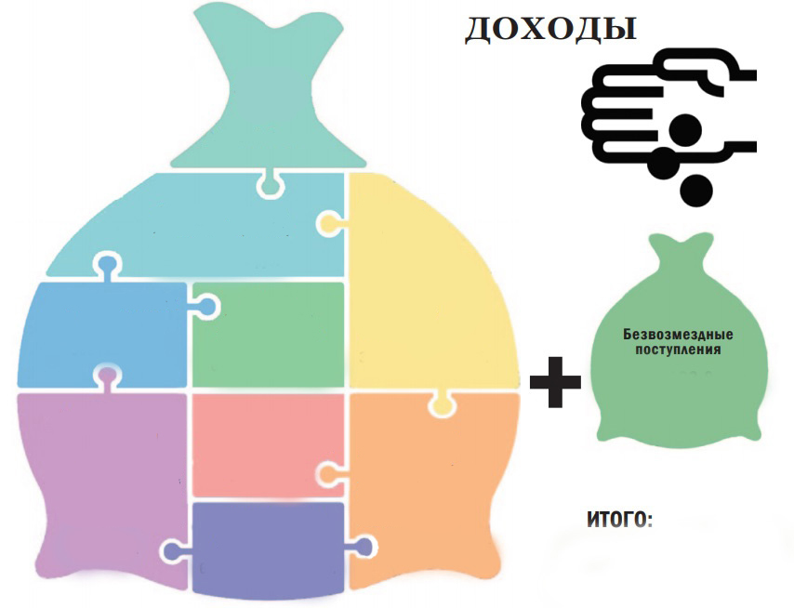
Структура доходов
муниципального района в 2023 году
тыс.рублей
НДФЛ
157 887,8
УСН
64 682,7
Акцизы
17 994,6
Патент
949,1
Государствен-
ная пошлина
2 702,0
652 043,9
Доходы от использования имущества
14 767,2
Доходы от
продажи
имущества
7 134,5
Налог на
имущество
организаций
4 337,4
Итого
923 908,2
Штрафы
566,0

Slide 16
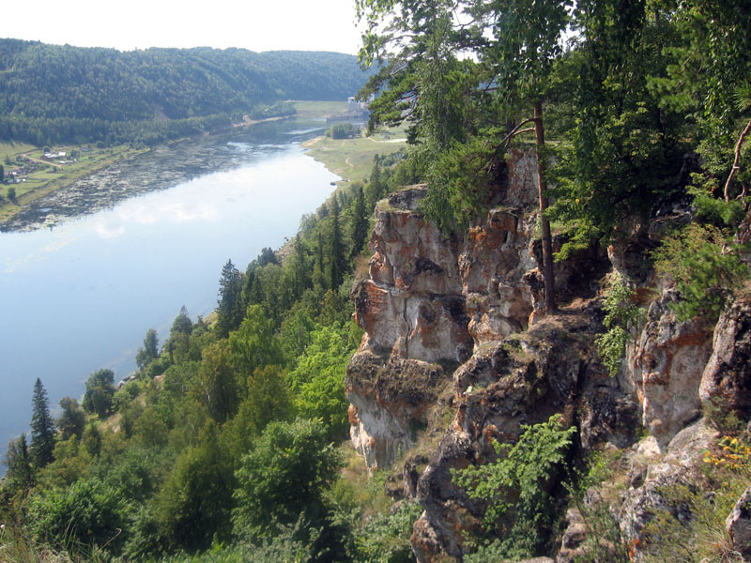
Наименование налогоплательщика | Доля налоговых поступлений в бюджет, %
1. Учреждения образования муниципального района Нуримановский район Республики Башкортостан | 14,2
2. Государственное бюджетное учреждение здравоохранения Республики Башкортостан Нуримановская центральная районная больница | 6,9
3. Общество с ограниченной ответственностью «Башкирская генерирующая компания» | 4,5
4. Общество с ограниченной ответственностью «Красный Ключ» | 2,1
5. Государственное автономное учреждение здравоохранения Павловский детский санаторий Республики Башкортостан | 1,9
14,2%
6,9%
83%
4,5%
2,1%
1,9%
ТОП – 5
налогоплательщиков за 2023 год
05
04
03
02
01

Slide 17
Межбюджетные трансферты,
полученные из других бюджетов бюджетной
системы РФ в 2021-2026 годах
Наименование | 2021 | 2022 | 2023 (Отчет) | 2024 (План) | 2025 (План) | 2026 (План)
Дотации | 170 490,0 | 182 963,5 | 156 458,8 | 152 073,2 | 101 763,2 | 84 001,5
Субсидии | 111 100,0 | 161 963,3 | 180 128,2 | 139 930,0 | 70 848,0 | 75 625,5
Субвенции | 264 750,7 | 279 698,9 | 287 481,7 | 302 290,2 | 302 995,4 | 290 336,9
Иные МБТ и прочие безвозмездные поступления | 23 436,4 | 26 363,0 | 29 826,4 | 32 240,4 | 25 072,5 | 25 234,7
Динамика

Slide 18
Межбюджетные трансферты, полученные
из других бюджетов бюджетной системы РФ, тыс.руб.
Наименование межбюджетных трансфертов | 2021 год | 2022 год | 2023 год (Отчет) | 2024 год (План) | 2025 год (План) | 2026год (План)
Субсидии всего, в том числе: | 111 100,1 | 161 963,3 | 180 128,2 | 139 930,0 | 70 848,0 | 75 625,5
Субсидии на софинансирование мероприятий по закупке техники для жилищно-коммунального хозяйства |  | 5 447,0
Субсидии бюджетам на содержание, ремонт, капитальный ремонт, строительство и реконструкцию автомобильных дорог общего пользования местного значения | 45 736,0 | 27 746,3 | 41 386,5 | 22 951,4 | 19 545,5 | 23 808,1
Субсидии на создание в общеобразовательных организациях, расположенных в сельской местности, условий для занятий физической культурой и спортом | 500,2 | 411,8
Субсидии на обновление материально-технической базы для организации учебно-исследовательской, научно-практической, творческой деятельности, занятий физической культуры и спортом в образовательных организациях |  |  | 407,3 | 406,3
Субсидии на оснащение (обновление материально-технической базы) оборудованием, средствами обучения и воспитания образовательных организаций различных типов для реализации дополнительных общеразвивающих программ, для создания информационных систем в образовательных организациях |  |  |  | 2 078,1
Субсидии на организацию бесплатного горячего питания обучающихся, получающих начальное общее образование в государственных и муниципальных образовательных организациях | 10 454,0 | 10 738,3 | 11 303,8 | 11 937,2 | 11 937,2 | 11 937,2
Субсидии на обеспечение развития и укрепления материально-технической базы домов культуры в населенных пунктах с числом жителей до 50 тысяч человек |  |  | 4 937,0
Субсидии на реализацию мероприятий по обеспечению жильем молодых семей | 1 052,9 | 1 649,8 | 2 208,6 | 1 686,0 | 539,9 | 543,0
Субсидии на поддержку отрасли культуры | 277,7 | 9 054,6 | 247,9 | 242,5 | 89,5 | 91,8
Субсидии на софинансирование капитальных вложений в объекты государственной (муниципальной) собственности в рамках обеспечения комплексного развития сельских территорий |  |  | 5 343,2 | 53 561,1

Slide 19
Наименование межбюджетных трансфертов | 2021 год | 2022 год | 2023 год (Отчет) | 2024 год (План) | 2025 год (План) | 2026 год (План)
Субсидии на обеспечение комплексного развития сельских территорий | 1 537,2 | 13 737,8 | 10 687,6 | 1 370,7 | 1 585,1 | 1 594,7
Субсидии на реализацию мероприятий по модернизации школьных систем образования |  | 33 588,0
Субсидии на формирование современной городской среды | 9 163,0
Субсидии на финансовое обеспечение отдельных полномочий | 2 111,2 | 2 127,2 | 2 368,9 | 2 475,0
Субсидии на доведении средней заработной платы работников муниципальных учреждений культуры до среднемесячной начисленной заработной платы наемных работников в организациях, у индивидуальных предпринимателей и физических лиц (среднемесячного дохода от трудовой деятельности) в Республике Башкортостан | 16 195,9 | 17 610,3 | 19 177,2 | 19 268,7 | 19 225,9 | 19 225,9
Субсидии на доведении средней заработной платы педагогических работников муниципальных учреждений дополнительного образования до средней заработной платы учителей в Республике Башкортостан | 7 692,1 | 8 121,8 | 7 928,5 | 8 118,3 | 8 100,3 | 8 100,3
Субсидии на обеспечение питанием обучающихся с ограниченными возможностями здоровья и детей-инвалидов в муниципальных общеобразовательных организациях, осуществляющих образовательную деятельность | 5 119,5 | 6 327,7 | 7 038,8 | 7 178,1 | 7 474,9 | 7 474,8
Субсидии на мероприятия по улучшению систем наружного освещения населенных пунктов Республики Башкортостан |  |  | 1 067,8 | 730,3
Субсидии на обеспечение устойчивого функционирования организаций, осуществляющих регулируемые виды деятельности в сфере теплоснабжения, водоснабжения и водоотведения, поставляющих коммунальные ресурсы для предоставления коммунальных услуг населению по тарифам, не обеспечивающим возмещение издержек, и подготовка объектов коммунального хозяйства к работе в осенне-зимний период | 4 434,7 |  | 5 222,4
Субсидии на проекты развития общественной инфраструктуры, основанные на местных инициативах | 1 253,0 | 459,8 | 1 987,8
Субсидии на мероприятия по обеспечению доступности приоритетных объектов и услуг в приоритетных сферах жизнедеятельности инвалидов и других маломобильных групп населения |  |  | 675,4

Slide 20
Наименование межбюджетных трансфертов | 2021 год | 2022 год | 2023 год (Отчет) | 2024 год (План) | 2025 год (План) | 2026 год (План)
Субсидии на поддержку мероприятий муниципальных программ развития субъектов малого и среднего предпринимательства, а также физических лиц, применяющих специальный налоговый режим «Налог на профессиональный доход» |  |  | 1 523,9
Субсидии на мероприятия по развитию учреждений культуры |  | 1 382,4 | 6 903,6
Субсидии на поддержку мероприятий муниципальных программ развития субъектов малого и среднего предпринимательства | 1 007,4 | 1 278,4
Субсидии на реализацию мероприятий по развитию образовательных организаций | 2 980,5 | 8 143,4 | 3 284,3 | 2 080,5 | 2 080,5 | 2 580,5
Субсидии на мероприятия по капитальному ремонту водонапорных башен (систем централизованного водоснабжения) на территории сельских поселений Республики Башкортостан | 1 560,2 | 1 514,6 | 1 399,1 | 1 429,6
Субсидии на обеспечение служебными легковыми автомобилями органов местного самоуправления Республики Башкортостан |  |  |  | 630,0
Субсидии на проведение мероприятий по организации бесплатного горячего питания обучающихся, получающих начальное образование в муниципальных образовательных организациях | 24,5 | 168,1 | 249,4 | 259,0 | 269,2 | 269,2
Субсидии на осуществление мероприятий по разработке документов территориального планирования и градостроительного зонирования |  |  |  | 2 587,4
Субсидии на осуществление мероприятий по разработке документов территориального планирования и градостроительного зонирования |  |  | 484,7
Субсидии на реализацию дополнительных мер социальной поддержки по освобождению от платы, взимаемой за присмотр и уход за детьми граждан из РБ, принимающих участие в специальной военной операции, посещающими муниципальные образовательные организации, реализующие образовательные программы дошкольного образования, в РБ |  | 58,3 | 392,3 | 537,2
Субсидии на софинансирование расходов по обеспечению детей участников специальной военной операции – учащихся 5-11 классов горячим бесплатным питанием в общеобразовательных организациях |  | 38,1 | 144,5 | 402,6
Субсидии на реализацию проектов по строительству, реконструкции, модернизации объектов инфраструктуры за счет средств бюджета Республики Башкортостан |  | 12 359,6 | 43 757,7

Slide 21
Наименование межбюджетных трансфертов | 2021 год | 2022 год | 2023 год (Отчет) | 2024 год (План) | 2025 год (План) | 2026 год (План)
Субвенции всего, в том числе: | 264 750,7 | 279 698,9 | 287 481,7 | 302 290,2 | 302 995,3 | 290 336,9
Субвенции на оплату труда педагогических работников муниципальных дошкольных образовательных организаций и муниципальных общеобразовательных организаций, предоставляющих дошкольное образование | 43 075,8 | 44 435,8 | 42 995,1 | 44 288,3 | 44 288,3 | 44 288,3
Субвенции на приобретение учебников и учебных пособий, средств обучения, игр, игрушек муниципальных дошкольных образовательных организаций | 576,2 | 574,0 | 520,8 | 520,8 | 520,8 | 520,8
Субвенции на оплату труда педагогических работников муниципальных общеобразовательных организаций | 139 650,1 | 142 343,5 | 150 959,5 | 148 187,9 | 148 187,9 | 148 187,9
Субвенции на приобретение учебников и учебных пособий, средств обучения, игр, игрушек муниципальных общеобразовательных организаций | 3 934,5 | 3 927,0 | 6 447,5 | 6 285,0 | 6 285,0 | 6 285,0
Субвенции на выплату дотаций бюджетам поселений | 1 922,8 | 1 920,2 | 1 912,9 | 1 962,1 | 1 962,1 | 1 962,1
Субвенции бюджетам на осуществление первичного воинского учета | 1 853,3 | 2 015,7 | 2 321,2 | 2 791,1 | 3 077,0 | 3 367,7
Субвенции на выплату единовременного пособия при всех формах устройства детей, лишенных родительского попечения, в семью | 237,9
Субвенции на организацию и осуществление деятельности по опеке и попечительству | 1 628,6 | 2 108,8 | 2 135,9 | 2 135,9 | 2 135,9 | 2 135,9
Субвенции на образование и обеспечение деятельности комиссий по делам несовершеннолетних и защите их прав | 681,6 | 920,7 | 879,6 | 879,6 | 879,6 | 879,6
Субвенции на создание и обеспечение деятельности административных комиссий | 681,6 | 885,3 | 879,6 | 879,6 | 879,6 | 879,6
Субвенции на обустройство, содержание строительство и консервацию скотомогильников | 380,8 | 380,8 | 380,8 | 380,8 | 380,8 | 380,8
Субвенции на организацию мероприятий при осуществлении деятельности по обращению с животными без владельцев | 331,3 | 331,3 | 352,0 | 331,3 | 331,3 | 331,3
Субвенции на социальную поддержку учащихся муниципальных общеобразовательных учреждений из многодетных малоимущих семей по обеспечению бесплатным питанием | 3 558,7 | 3 884,7 | 3 646,1 | 3 803,5 | 3 955,4 | 3 955,4
Субвенции на социальную поддержку учащихся общеобразовательных учреждений из многодетных малоимущих семей по обеспечению школьной формой либо заменяющим ее комплектом детской одежды для посещения школьных занятий | 1 718,4 | 1 652,1 | 1 697,9 | 2 192,1 | 2 193,3 | 2 185,8

Slide 22
Наименование межбюджетных трансфертов | 2021 год | 2022 год | 2023 год (Отчет) | 2024 год (План) | 2025 год (План) | 2026 год (План)
Субвенции на осуществление государственных полномочий по социальной поддержке детей-сирот и детей, оставшихся без попечения родителей (за исключением детей, обучающихся в федеральных образовательных организациях), кроме полномочий по содержанию детей-сирот и детей, оставшихся без попечения родителей, в государственных образовательных организациях и медицинских организациях государственной системы здравоохранения для детей-сирот и детей, оставшихся без попечения родителей, в части ежемесячного пособия на содержание детей, переданных на воспитание в приемную и патронатную семью, вознаграждения, причитающегося приемным и патронатным родителям, пособий на содержание детей, переданных под опеку и попечительство | 12 844,0 | 11 843,7 | 11 102,4 | 13 236,5 | 13 236,5 | 13 236,5
Субвенции на организацию отдыха и оздоровление детей-сирот и детей, оставшихся без попечения родителей | 1 724,5 | 1 800,1 | 1 799,5 | 2 049,2 | 2 131,8 | 2 217,9
Субвенции на организацию отдыха и оздоровление детей (за исключением организации отдыха детей в каникулярное время) | 2 802,1 | 3 371,2 | 3 308,8 | 4 787,3 | 4 971,9 | 5 163,5
Субвенции на оплату труда административно-управленческого и вспомогательного персонала муниципальных дошкольных образовательных организаций | 15 260,4 | 16 861,4 | 16 503,9 | 17 765,1 | 17 765,0 | 17 765,0
Субвенции на оплату труда административно-управленческого и вспомогательного персонала муниципальных общеобразовательных организаций | 14 604,0 | 15 071,1 | 15 055,4 | 14 466,1 | 14 466,1 | 14 466,1
Субвенции на осуществление государственных полномочий по обеспечению жилыми помещениями инвалидов и семей, имеющих детей-инвалидов, нуждающихся в жилых помещениях, предоставляемых по договорам социального найма, вставших на учет после 1 января 2005 года и страдающих тяжелыми формами хронических заболеваний | 995,9 | 2 394,7
Субвенции на осуществление государственных полномочий по обеспечению детей-сирот и детей, оставшихся без попечения родителей, лиц из числа детей-сирот и детей, оставшихся без попечения родителей, жилыми помещениями | 10 212,5 | 17 670,7 | 18 574,7 | 30 172,2 | 30 172,2 | 16 762,4

Slide 23
Наименование межбюджетных трансфертов | 2021 год | 2022 год | 2023 год (Отчет) | 2024 год (План) | 2025 год (План) | 2026 год (План)
Субвенции на социальную поддержку учащихся муниципальных общеобразовательных организаций из многодетных малоимущих семей по предоставлению набора школьно-письменных принадлежностей первоклассникам | 255,5 | 214,5 | 275,3 | 257,8 | 257,4 | 256,5
Субвенции на компенсацию части платы, взимаемой с родителей (законных представителей) за присмотр и уход за детьми, посещающими образовательные организации, реализующие образовательные программы дошкольного образования | 5 506,3 | 4 886,4 | 5 732,8 | 4 907,5 | 4 906,6 | 4 907,1
Субвенции на осуществление полномочий по составлению (изменению) списков кандидатов в присяжные заседатели федеральных судов |  | 205,2 |  | 10,5 | 10,8 | 201,7
Субвенции бюджетам муниципальных районов на проведение Всероссийской переписи населения 2020 года | 313,9
Иные межбюджетные трансферты всего, в том числе: | 23 436,4 | 26 363,0 | 29 826,4 | 32 240,4 | 25 072,5 | 25 234,7
Межбюджетные трансферты, передаваемые бюджетам муниципальных районов из бюджетов поселений на осуществление части полномочий по решению вопросов местного значения в соответствии с заключенными соглашениями | 739,5 | 2 200,0 | 2 549,5 | 2 935,9 | 2 935,9 | 2 935,9
Прочие межбюджетные трансферты на проведение мероприятий по обеспечению деятельности советников директора по воспитанию и взаимодействию с детскими общественными объединениями в общеобразовательных организациях |  | 456,9 | 1 792,8 | 1 865,9 | 1 865,9 | 2 140,8
Прочие межбюджетные трансферты на мероприятия по благоустройству территорий населенных пунктов, коммунальному хозяйству, обеспечению мер пожарной безопасности и охране окружающей среды в границах сельских поселений | 6 200,0 | 6 200,0 | 6 200,0 | 6 200,0
Прочие межбюджетные трансферты на премирование муниципальных образований Республики Башкортостан по итогам конкурса «Лучшее муниципальное образование Республики Башкортостан» | 300,0
Межбюджетные трансферты бюджетам муниципальных районов на ежемесячное денежное вознаграждение за классное руководство педагогическим работникам государственных и муниципальных общеобразовательных организаций | 15 696,9 | 16 170,6 | 16 248,1 | 16 170,8 | 16 170,8 | 16 170,8

Slide 24
Наименование межбюджетных трансфертов | 2021 год | 2022 год | 2023 год (Отчет) | 2024 год (План) | 2025 год (План) | 2026 год (План)
Прочие межбюджетные трансферты на единовременную компенсационную выплату специалистам муниципальных учреждений культуры с профессиональным образованием и (или) педагогическим работникам муниципальных учреждений дополнительного образования сферы культуры (детских школ искусств, детских музыкальных школ, детских художественных школ, детских хореографических школ), прибывшим (переехавшим) на работу с 2018 года в сельский населенный пункт, либо рабочий поселок, либо поселок городского типа, либо город с населением до 50 тысяч человек, расположенные на территории РБ) | 500,0 | 500,0
Прочие межбюджетные трансферты на реализацию мероприятий в области культуры, искусства, укрепления единства российской нации и этнокультурного развития народов в Республике Башкортостан |  |  | 500,0 | 500,0 | 500,0 | 500,0
Прочие межбюджетные трансферты на организацию и проведение республиканского конкурса программ по профилактике экстремизма в молодежной среде |  |  | 250,0
Прочие межбюджетные трансферты на финансирование мероприятий по благоустройству административных центров муниципальных районов Республики Башкортостан |  | 835,5 | 835,5 | 855,1
Прочие межбюджетные трансферты на софинансирование расходных обязательств, возникающих при заключении концессионных соглашений между муниципальными образованиями Республики Башкортостан и организациями, выступающими заемщиками |  |  | 332,8
Прочие межбюджетные трансферты на финансовое обеспечение муниципального социального заказа на оказание физкультурно-оздоровительных услуг отдельным категориям граждан |  |  | 120,0
Прочие межбюджетные трансферты на финансирование расходов, связанных с уплатой лизинговых платежей на закупку коммунальной техники |  |  | 997,7 | 3 712,7 | 3 599,9 | 3 487,2

Slide 25
Расходы бюджета по видам расходов в 2021-2026 годах, тыс.руб.
1
Вид |  | 2021 | 2022 | 2023 (Отчет) | 2024 (План) | 2025 (План) | 2026 (План)
1 | Расходы на выплаты персоналу в целях обеспечения выполнения функций государственными (муниципальными) органами, казенными учреждениями, органами управления государственными внебюджетными фондами | 74 075,3 | 87 626,7 | 91 402,5 | 79 836,4 | 79 836,4 | 79 836,4
2 | Закупка товаров, работ и услуг для обеспечения государственных (муниципальных) нужд | 64 530,0 | 47 716,7 | 62 653,9 | 54 809,8 | 47 030,2 | 51 943,6
3 | Социальное обеспечение и иные выплаты населению | 21 604,4 | 25 871,2 | 23 702,3 | 26 663,1 | 25 764,5 | 26 054,9
4 | Капитальные вложения в объекты государственной (муниципальной) собственности | 17 560,7 | 26 714,2 | 25 253,7 | 85 306,8 | 30 172,2 | 16 762,4
5 | Межбюджетные трансферты | 75 956,8 | 85 711,7 | 73 854,9 | 60 771,7 | 45 700,3 | 46 892,1
6 | Предоставление субсидий бюджетным, автономным учреждениям и иным некоммерческим организациям | 518 043,1 | 600 170,2 | 590 689,0 | 621 617,4 | 575 335,1 | 552 132,3
7 | Обслуживание государственного (муниципального) долга | 17,1 | 17,7 | 10,8 | 1,9 | 0,0 | 0,0
8 | Иные бюджетные ассигнования | 18 981,5 | 20 967,6 | 53 583,9 | 4 059,5 | 784,5 | 784,5
9 | Иные средства |  |  |  |  | 10 402,8 | 20 168,9
5
6

Slide 26
Расходы бюджета по разделам в 2021-2026 годах, тыс.руб.
Наименование | 2021 | 2022 | 2023 (Отчет) | 2024 (План) | 2025 (План) | 2026 (План)
Общегосударственные вопросы | 76 722,7 | 89 400,8 | 92 509,1 | 83 489,9 | 82 560,2 | 82 751,1
Национальная оборона | 1 853,3 | 2 015,7 | 2 321,2 | 2 791,1 | 3 077,0 | 3 367,7
Национальная безопасность и правоохранительная деятельность | 2 936,5 | 3 376,5 | 4 165,3 | 4 060,4 | 4 060,4 | 4 060,4
Национальная экономика | 128 800,1 | 114 406,0 | 136 335,6 | 134 893,1 | 84 113,9 | 64 864,3
Жилищно-коммунальное хозяйство | 46 537,4 | 54 684,1 | 83 955,5 | 71 593,3 | 3 905,9 | 3 793,2
Охрана окружающей среды | 24,0 | 1 572,6 | 378,6 | 190,0 | 190,0 | 190,0
Образование | 406 701,1 | 479 381,3 | 441 446,3 | 472 209,2 | 471 636,3 | 472 602,8
Культура, кинематография | 51 239,8 | 54 047,9 | 69 719,6 | 64 056,0 | 61 575,9 | 61 578,2
Социальная политика | 42 544,8 | 55 045,5 | 53 445,5 | 66 865,7 | 65 391,7 | 52 072,7
Физическая культура и спорт | 483,4 | 529,0 | 629,9 | 500,0 | 0,0 | 0,0
Средства массовой информации | 650,2 | 688,0 | 700,0 | 700,0 | 700,0 | 700,0
Обслуживание государственного (муниципального) долга | 17,1 | 17,7 | 10,8 | 1,9 | 0,0 | 0,0
Межбюджетные трансферты общего характера бюджетам бюджетной системы Российской Федерации | 32 258,5 | 39 630,9 | 35 533,4 | 31 716,1 | 27 412,0 | 28 425,8
Условно утвержденные расходы |  |  |  |  | 10 402,8 | 20 168,9
ВСЕГО: | 790 768,9 | 894 796,0 | 921 150,8 | 933 066,6 | 815 026,1 | 794 575,1

Slide 27
Структура расходов бюджета муниципального района
по разделам бюджетной классификации за 2023 год, %

Slide 28
Расходы бюджета на общегосударственные вопросы
в 2021-2026 годах, тыс. руб.
Наименование | 2021 | 2022 | 2023 (Отчет) | 2024 (План) | 2025 (План) | 2026 (План)
Функционирование законодательных (представительных) органов государственной власти и представительных органов муниципальных образований | 3 736,2 | 4 632,7 | 4 673,5 | 3 321,2 | 3 321,2 | 3 321,2
Функционирование Правительства Российской Федерации, высших исполнительных органов государственной власти субъектов Российской Федерации, местных администраций | 46 952,0 | 55 445,6 | 57 922,3 | 48 418,1 | 47 788,1 | 47 788,1
Судебная система |  | 205,2 |  | 10,5 | 10,8 | 201,7
Обеспечение проведения выборов и референдумов | 222,3 |  |  | 300,0
Резервные фонды |  |  |  | 600,0 | 600,0 | 600,0
Другие общегосударственные вопросы | 25 812,2 | 29 117,2 | 29 913,3 | 30 840,1 | 30 840,1 | 30 840,1

Slide 29
Расходы бюджета на национальную оборону, тыс.руб.
Мобилизационная и
вневойсковая подготовка
(межбюджетные трансферты бюджетам
сельских поселений на осуществление первичного
воинского учета на территориях,
где отсутствуют военные комиссариаты)
Основные направления по отрасли «Национальная безопасность и правоохранительная деятельность», тыс.руб.
Защита населения и территории от чрезвычайных ситуаций природного и техногенного характера, пожарная безопасность
(содержание и обеспечение деятельности единой дежурной диспетчерской службы штатной численностью 6 единиц)

Slide 30
Расходы бюджета на национальную экономику
в 2021-2026 годах, тыс.руб.
Транспорт
Сельское хозяйство и рыболовство
Дорожное хозяйство (дорожные фонды)
Другие вопросы в области национальной экономики

Slide 31




Расходы бюджета на жилищно-коммунальное
хозяйство в 2021-2026 годах, тыс.руб.
2023 год
Жилищное
хозяйство – 7 026,5
Коммунальное
хозяйство – 52 876,0
Благоустройство – 24 053,1

Slide 32



Расходы бюджета на охрану окружающей среды
в 2021-2026 годах, тыс.руб.

Slide 33

Расходы бюджета на образование, тыс.руб.
Наименование | 2021 | 2022 | 2023 (Отчет) | 2024 (План) | 2025 (План) | 2026 (План)
Дошкольное образование | 88 124,4 | 95 317,2 | 89 202,7 | 97 977,1 | 98 720,7 | 98 720,7
Общее образование | 269 128,5 | 324 597,2 | 296 265,3 | 302 314,1 | 302 859,1 | 303 359,1
Дополнительное образование детей | 32 870,3 | 41 774,0 | 35 714,1 | 43 749,1 | 41 703,0 | 41 703,0
Молодежная политика | 9 016,9 | 9 848,4 | 5 259,9 | 7 498,3 | 7 498,3 | 7 498,3
Другие вопросы в области образования | 7 561,0 | 7 844,5 | 15 004,4 | 20 670,6 | 20 855,2 | 21 321,7

Slide 34
Расходы бюджета на культуру и кинематографию
в 2021-2026 годах, тыс.руб.
Учреждения культуры района оказывают населению услуги по организации библиотечного обслуживания, сохранения и развития народной традиционной культуры, поддержки социально-культурной активности населения, организации его досуга и отдыха. Все вышеуказанные услуги предоставляют МБУ «Нуримановская централизованная библиотечная система» и МБУ «Нуримановская централизованная клубная система», в составе которых 48 филиалов в разных населенных пунктах района.
Другие вопросы
в области культуры,
кинематографии
– 702,2
Наименование | 2021 | 2022 | 2023 (Отчет) | 2024 (План) | 2025 (План) | 2026 (План)
Культура | 50 581,0 | 53 381,6 | 68 839,0 | 63 214,1 | 60 734,0 | 60 736,3
Другие вопросы в области культуры | 658,8 | 666,3 | 880,7 | 841,9 | 841,9 | 841,9

Slide 35
Расходы бюджета на социальную
политику в 2021-2026 годах, тыс.руб.
Наименование | 2021 | 2022 | 2023 (Отчет) | 2024 (План) | 2025 (План) | 2026 (План)
Пенсионное обеспечение | 3 764,2 | 5 586,8 | 5 483,3 | 6 413,4 | 6 413,4 | 6 413,4
Социальное обеспечение населения | 2 655,0 | 6 202,1 | 2 730,0 | 1 370,7 | 1 585,1 | 1 594,7
Охрана семьи и детства | 36 125,6 | 43 256,6 | 45 232,2 | 59 081,6 | 57 393,2 | 44 064,6

Slide 36





Расходы бюджета на средства массовой информации, тыс.руб.
(Публикация муниципальных правовых актов
и иной официальной информации)
Расходы бюджета на физическую
культуру и спорт, тыс.руб.
.
Мероприятия по физической культуре и спорту запланированы в рамках муниципальной программы «Развитие молодежной политики, физической культуры и спорта в муниципальном районе Нуримановский район Республики Башкортостан» подпрограммы
«Развитие физической культуры и спорта»
529,0
483,4
629,9
0,0
500,0
0,0
2021
2022
2023 (Отчет)
2024 (План)
2025 (План)
2026 (План)

Slide 37

Муниципальный долг- это обязательства муниципального образования, возникающие из муниципальных заимствований: привлечения кредитов в кредитных организациях, получения бюджетных кредитов от других бюджетов и предоставления муниципальных гарантий .
Расходы на обслуживание муниципального долга (тыс.руб.)
2021г. | 2022г. | 2023г. (Отчет) | 2024г. (План) | 2025г. (План) | 2026г. (План)
17,1 | 17,7 | 10,8 | 1,9 | 0,0 | 0,0
Виды долговых обязательств | Объем муниципального внутреннего долга
 | На 01.01.2023г. | Получение | Погашение | На 01.01.2024г.
Муниципальные ценные бумаги
Бюджетные кредиты, полученные из бюджета Республики Башкортостан | 14 500,0 | 0,0 | 7 000,0 | 7 500,0
Кредиты, полученные от кредитных организаций в валюте РФ
Муниципальные гарантии
ИТОГО | 14 500,0 | 0,0 | 7 000,0 | 7 500,0

Slide 38
Расходы бюджета на межбюджетные трансферты
общего характера бюджетам бюджетной системы
Российской Федерации, тыс.руб.
Дотации на выравнивание
бюджетной обеспеченности
субъектов РФ и муниципальных
образований
Наименование показателя | 2021 | 2022 | 2023 (Отчет) | 2024 (План) | 2025 (План) | 2026 (План)
Дотации на выравнивание бюджетной обеспеченности субъектов РФ и муниципальных образований | 26 412,4 | 32 622,1 | 34 811,2 | 31 716,1 | 27 412,0 | 28 425,8
Иные дотации
Прочие межбюджетные трансферты общего характера | 5 846,1 | 7 008,8 | 722,2
Прочие межбюджетные трансферты общего характера
Иные дотации

Slide 39
Распределение межбюджетных трансфертов бюджетам сельских поселений за 2023 год, тыс.руб.
Бюджеты поселений | Безвозмездные поступления
 | Дотации | МБТ на обеспечение первичного воинского учета | МБТ на коммунальное хозяйство, благоустройство населенных пунктов и охрану окружающей среды | МБТ на обеспечение дорожной деятельности | МБТ на уплату лизинговых платежей на закупку коммунальной техники, МБТ на разработку док.террит. планирования | МБТ на благоустройство административных центров, МБТ на улучшение систем наружного освещения | МБТ «ППМИ», МБТ на наказы избирателей | Прочие МБТ
Байгильдинский | 3 545,9 | 97,6 | 500,0 | 2 194,5 |  |  |  | 191,5
Баш-Шидинский | 1 640,2 | 97,6 | 500,0 | 337,1 | 134,6
Красногорский | 5 029,5 | 385,1 | 616,2 | 7 795,7 | 997,7 | 835,5 |  | 21,0
Красноключевский | 2 506,0 | 385,1 | 500,0 | 5 337,2 | 134,6 |  | 990,0 | 52,0
Никольский | 2 339,7 | 97,6 | 507,8 | 245,4 | 179,5 |  | 715,8 | 15,0
Новокулевский | 3 370,6 | 385,1 | 526,0 | 3 097,7 |  |  |  | 34,0
Новосубаевский | 2 709,4 | 97,6 | 526,0 | 234,8 |  |  | 615,0 | 60,1
Павловский | 3 311,0 | 385,1 | 623,4 | 1 700,0 |  |  |  | 74,0
Первомайский | 2 441,1 | 97,6 | 500,0 | 117,3 | 44,9 |  |  | 4,0
Сарвинский | 2 005,5 | 97,6 | 500,0 | 136,0 | 44,9 |  |  | 69,3
Старобедеевский | 2 770,8 | 97,6 | 530,0 | 640,6 |  |  |  | 176,3
Староисаевский | 3 141,5 | 97,6 | 500,0 | 1 026,4 |  | 1 174,6 | 941,2 | 25,0
Итого | 34 811,2 | 2 321,2 | 6 329,3 | 22 862,7 | 1 536,2 | 2 010,1 | 3 262,0 | 722,2

Slide 40
Расходы бюджета в расчете на душу
населения за 2023 год
45 538 рублей в год | 3 795 рублей в месяц | Расходов бюджета муниципального района приходится на одного жителя
114 876 рублей в год | 9 573 рубля в месяц | Расходов бюджета на общее образование приходится на одного ученика
100 566 рублей в год | 8 380 рублей в месяц | Расходов бюджета на дошкольное образование приходится на 1 дошкольника
13 564 рубля в год | 1 130 рублей в месяц | Расходов бюджета на дополнительное образование приходится на 1 обучающего
3 403 рубля в год | 284 рубля в месяц | Расходов бюджета на культуру приходится на одного жителя

Slide 41


Средняя заработная
плата работников, выделенных в
«майских» Указах Президента РФ
80 человек
Педагогические
работники
дошкольных образовательных организаций
244 человека
Педагогические работники
образовательных организаций
общего образования
25 человек
Педагогические работники
организаций дополнительного
образования детей
75 человек
Работники
учреждений
культуры
Среднесписочная численность
за 2023 год – 424 человек

Slide 42
Динамика изменения средней
заработной платы отдельных категорий работников, руб.
Педагогические работники дошкольных образовательных организаций
Педагогические работники образовательных организаций общего образования
Педагогические работники организаций дополнительного образования детей
Работники учреждений культуры

Slide 43
Бюджет муниципального района Нуримановский район Республики Башкортостан является программно-ориентированным, то есть расходование средств осуществляется на основании 19 утвержденных муниципальных программ.
Тыс. руб.
Notes:
43

Slide 44
Бюджет муниципального района Нуримановский район Республики Башкортостан в разрезе муниципальных программ, тыс.руб.
Наименование муниципальной программы | 2021 год | 2022 год | 2023 год (Отчет) | План
 |  |  |  | 2024 год | 2025 год | 2026 год
МП «Развитие сельского хозяйства в МР Нуримановский район РБ» | 6 226,6 | 6 012,8 | 6 110,5 | 7 240,6 | 7 240,6 | 7 240,6
МП «Обеспечение жильем молодых семей в МР Нуримановский район РБ» | 1 152,9 | 1 714,8 | 2 333,6 | 1 920,1 | 539,9 | 543,0
МП «Транспортное развитие в МР Нуримановский район РБ» | 47 743,2 | 24 754,3 | 33 094,6 | 29 352,8 | 26 389,8 | 31 112,4
МП Развитие жилищно-коммунального хозяйства в МР Нуримановский район РБ» | 21 985,6 | 21 556,3 | 53 347,3 | 1 995,6 | 496,0 | 496,0
МП «Комплексное развитие сельских территорий в МР Нуримановский район РБ» | 4 853,0 | 18 146,1 | 21 821,5 | 59 792,7 | 2 285,1 | 2 294,7
МП «Развитие и поддержка малого и среднего предпринимательства в МР Нуримановский район РБ» | 1 529,2 | 1 870,4 | 2 229,9 | 600,0 | 0,0 | 0,0
МП «Совершенствование деятельности ОМСУ МР Нуримановский район РБ по реализации вопросов местного значения» | 48 070,0 | 57 355,1 | 59 497,0 | 52 518,3 | 51 588,3 | 51 588,3

Slide 45
Наименование муниципальной программы | 2021 год | 2022 год | 2023 год (Отчет) | План
 |  |  |  | 2024 год | 2025 год | 2026 год
МП «Развитие системы учета и отчетности, системы муниципальных закупок в МР Нуримановский район РБ» | 73 826,9 | 83 567,8 | 96 545,7 | 109 746,0 | 65 117,1 | 41 145,0
МП «Социальная поддержка граждан в МР Нуримановский район РБ» | 34 602,7 | 41 578,0 | 42 072,8 | 55 199,3 | 54 721,5 | 41 303,7
МП «Развитие молодежной политики, физической культуры и спорта в МР Нуримановский район РБ» | 5 047,3 | 5 073,3 | 5 905,6 | 7 998,3 | 7 498,3 | 7 498,3
МП «Развитие образования в МР Нуримановский район РБ» | 393 984,1 | 459 202,6 | 429 653,4 | 455 232,3 | 454 749,2 | 455 801,8
МП «Развитие культуры и искусства в МР Нуримановский район РБ» | 61 005,6 | 71 372,8 | 76 542,0 | 72 481,8 | 72 556,5 | 72 558,8
МП «Управление муниципальными финансами МР Нуримановский район РБ» | 86 220,5 | 98 642,2 | 87 042,8 | 71 603,1 | 66 932,6 | 77 890,5
МП «Формирование здорового образа жизни и укрепления здоровья населения в МР Нуримановский район РБ» |  |  | 40,0 | 40,0 | 40,0 | 40,0
МП «Безопасная жизнь населения в МР Нуримановский район РБ» | 2 811,6 | 3 253,3 | 4 117,8 | 4 360,4 | 4 360,4 | 4 360,4
МП «Реализация государственной национальной политики в муниципальном районе Нуримановский район РБ» |  |  | 500,0 | 500,0 | 500,0 | 500,0
Непрограммные расходы | 1 709,7 | 696,3 | 296,1 | 2 485,5 | 10,8 | 201,7
ВСЕГО: | 790 768,9 | 894 796,0 | 921 150,8 | 933 066,6 | 815 026,1 | 794 575,1

Slide 46
Структура расходов бюджета района
в разрезе муниципальных программ за 2023 год
(в процентах)

Slide 47
Сведения о проектах по программе поддержки местных инициатив (ППМИ), направленных на решение вопросов местного значения при непосредственном участии граждан за 2023 год
Сумма проектов 3 259,5 тыс.руб., в том числе:
5 000,2 тыс.руб.
1 987,8
тыс.руб.
611,7
Тыс.
394,7
тыс.руб.
526,2
тыс.руб.
295,0 тыс.руб.
350,8
тыс.руб.

Slide 48
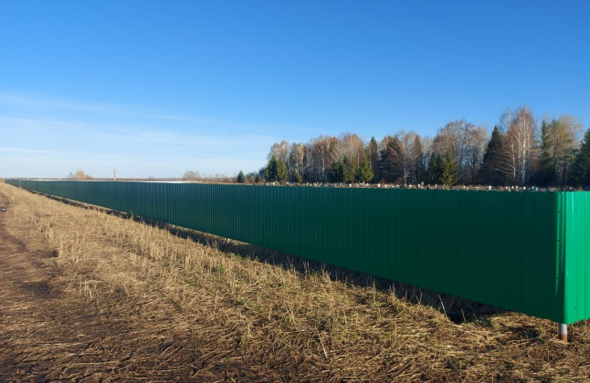
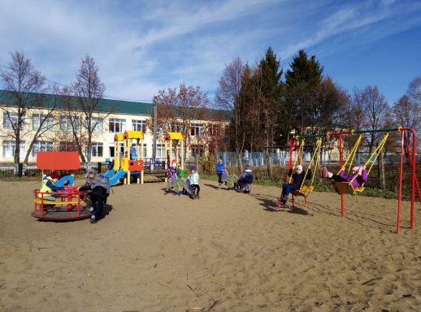
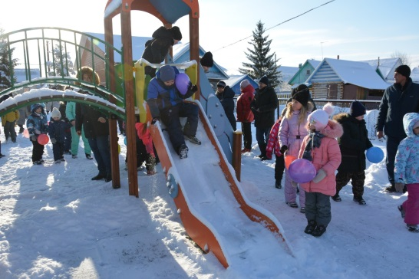
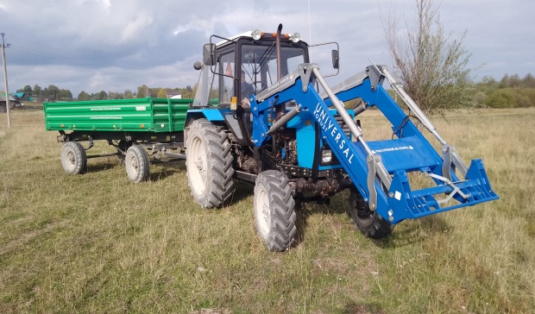
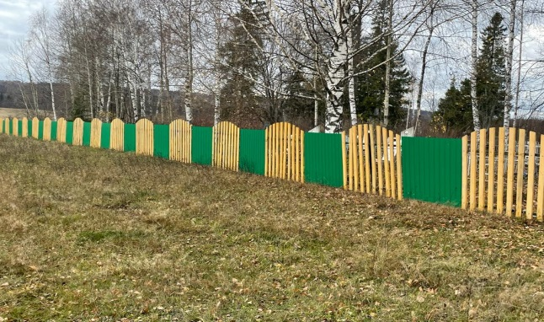
Новокулевский с/с – приобретение и установка дополнительного игрового комплекса для детской площадки села Нимислярово
Староисаевский с/с – приобретение материалов для благоустройства кладбища села Старокулево
Стоимость проекта – 483,5 тыс.руб.
средства Республики Башкортостан – 121,0 тыс.руб. -средства бюджета района – 121,0 тыс.руб.
вклады населения – 120,5 тыс.руб.
вклады спонсоров – 121,0 тыс.руб.
Стоимость проекта – 1200,0 тыс.руб.
средства Республики Башкортостан – 784,3 тыс.руб. -средства бюджета района – 156,9 тыс.руб.
вклады населения – 141,2 тыс.руб.
вклады спонсоров – 117,6 тыс.руб.
Никольский с/с –
приобретение прицепа и навесного оборудования на трактор МТЗ 82.1
Новосубаевский с/с – приобретение материалов для благоустройства кладбища
с. Новый Субай
Стоимость проекта – 826,0 тыс.руб.
средства Республики Башкортостан – 580,0 тыс.руб.
средства бюджета поселения – 135,8 тыс.руб.
вклады населения – 58,0 тыс.руб.
вклады спонсоров – 52,2 тыс.руб.
Стоимость проекта – 750,0 тыс.руб.
средства Республики Башкортостан – 502,5 тыс.руб. -средства бюджета района – 112,5 тыс.руб.
вклады населения – 75,0 тыс.руб.
вклады спонсоров – 60,0 тыс.руб.

Slide 49
Информация о выполнении мероприятий, включенных
в перечень наказов избирателей, за 2023 год
№ п/п | Содержание наказа (наименование объекта, мероприятия, населенного пункта) | Отчет, тыс. рублей | В том числе
 |  |  | расходы за счет средств бюджета РБ, тыс. рублей | расходы за счет бюджета МО, тыс. рублей | привлечено внебюджетных средств (материальных и др.)
1 | 2 | 3 | 4 | 5 | 6
1 | Приобретение школьной мебели для муниципального бюджетного общеобразовательного учреждения средняя общеобразовательная школа села Красная Горка муниципального района Нуримановский район Республики Башкортостан сельского поселения Красногорский сельсовет | 1 050,0 | 989,5 | 60,5 | 10,0
2 | Приобретение и установка оборудования для уличного освещения в селе Красный Ключ СП Красноключевский сельсовет | 1 050,0 | 990,0 | 60,0 | 10,0
3 | Приобретение мебели для муниципального бюджетного дошкольного образовательного учреждения детский сад "Сказка" села Красная Горка муниципального района Нуримановский район Республики Башкортостан сельского поселения Красногорский сельсовет | 349,4 | 249,4 | 100,0 | 3,0
4 | Приобретение и установка светодиодных светильников для учебных классов муниципального бюджетного общеобразовательного учреждения средняя общеобразовательная школа села Красная Горка муниципального района Нуримановский район Республики Башкортостан сельского поселения Красногорский сельсовет | 147,2 | 140,0 | 7,2 | 1,0
Итого: |  | 2 596,6 | 2 368,9 | 227,7 | 24,0

Slide 50
Информация о реализации национальных проектов на территории муниципального района Нуримановский район Республики Башкортостан
тыс. руб.
№ п/п | Наименование национального проекта | 2022 год | 2023 год (Отчет) |  | План
 |  |  | Сумма | Примечание | 2024 год | 2025 год | 2026 год
1 | Образование | 890,4 | 2 221,5 |  | 4 371,6 | 1 865,9 | 2 140,8
 | Региональный проект "Успех каждого ребенка" | 433,5 | 428,7 | Обновление материально-технической базы для организации учебно-исследовательской, научно-практической, творческой деятельности, занятий физической культурой и спортом в образовательных организациях (Текущий ремонт душевых спортивного зала в здании ООШ с. Новый Субай - филиал МБОУ СОШ с. Красная Горка) | 2 505,7
 | Региональный проект «Патриотическое воспитание граждан Российской Федерации» | 456,9 | 1 792,8 | Проведение мероприятий по обеспечению деятельности советников директора по воспитанию и взаимодействию с детскими общественными объединениями в общеобразовательных организациях | 1 865,9 | 1 865,9 | 2 140,8
2 | Культура | 10 551,9 | 7 197,6 |  | 153,1
 | Региональный проект "Обеспечение качественно нового уровня развития инфраструктуры культуры" ("Культурная среда") | 8 948,2
 |  | 1 425,1 | 7 044,5 | Реализация мероприятий по развитию учреждений сферы культуры - капитальный ремонт здания "Центральная библиотека с.Красная Горка" - филиал МБУ "Нуримановская ЦБС"
 | Региональный проект "Создание условий для реализации творческого потенциала нации" ("Творческие люди") | 178,6 | 153,1 | Государственная поддержка лучших сельских учреждений культуры (приобретение оборудования Павловской сельской модельной библиотеке - филиал МБУ «Нуримановская ЦБС»); Государственная поддержка лучших работников сельских учреждений культуры (Закирова Ф.И., Нимисляровский сельский дом культуры МБУ "Нуримановская ЦКС") | 153,1
3 | Жильё и городская среда | 8 977,0 | 9 430,7 |  | 8 833,1
 | Региональный проект "Формирование комфортной городской среды" | 8 977,0 | 9 430,7 | Благоустройство общественных, дворовых территорий и мест массового отдыха населения СП Красногорский сельсовет -Устройство пешеходной дорожки в с. Красная Горка Нуримановского района РБ ) | 8 833,1
Итого по району |  | 20 419,3 | 18 849,8 | Х | 13 357,8 | 1 865,9 | 2 140,8

Slide 51
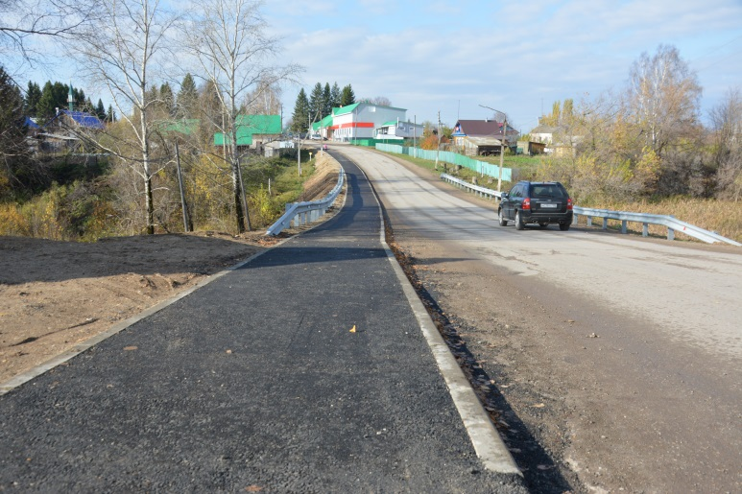
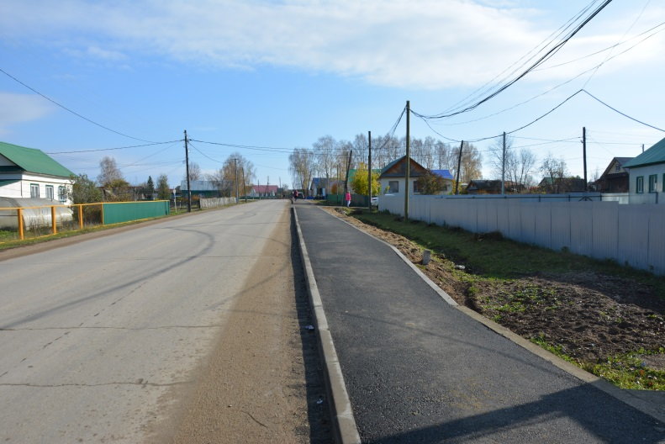

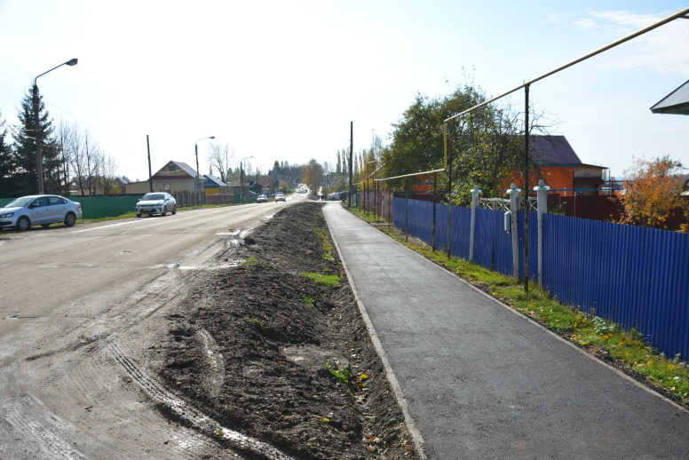
Реализация проекта по устройству пешеходной дорожки, расположенной вдоль улицы Советская, ограниченной улицами Пионерская и Чапаева, и вдоль улицы Пионерской, ограниченной улицами Советская и Тукаева в с. Красная Горка Нуримановского района Республики Башкортостан, в рамках национального проекта «Жилье и городская среда» за 2023 год
Стоимость проекта – 9 430,7 тыс. руб.
средства федерального бюджета – 8 780,0 тыс. руб.
средства республиканского бюджета – 179,2 тыс. руб.
средства местного бюджета – 471,5 тыс. руб.

Slide 52
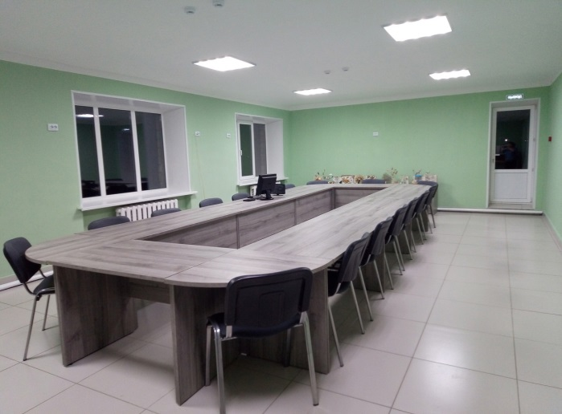
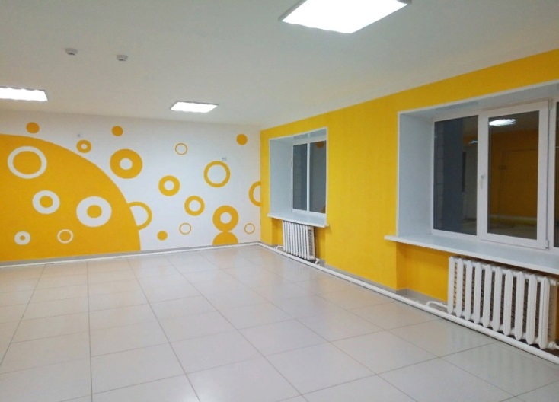
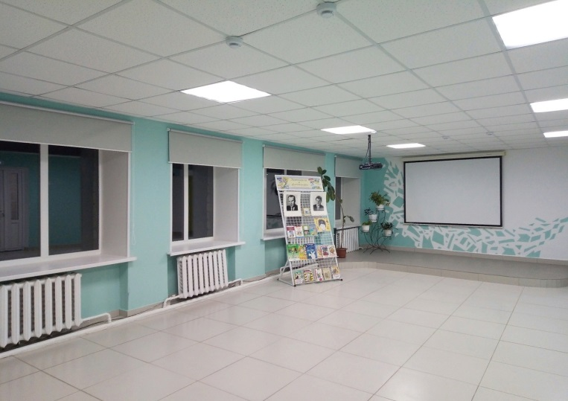

Реализация мероприятий по развитию учреждений сферы культуры –
капитальный ремонт помещений Центральой библиотеки с.Красная Горка
и входной группы - филиала МБУ «Нуримановская ЦБС»,
в рамках национального проекта «Культура» за 2023 год
Стоимость проекта – 7 044,5 тыс. руб.
средства республиканского бюджета – 6 903,6 тыс. руб.
средства местного бюджета – 140,9 тыс. руб.

Slide 53
Финансирование муниципальных программ муниципального района Нуримановский район Республики Башкортостан, тыс.руб.
Наименование муниципальной программы | 2022 год | 2023 год (Отчет) | План
 |  |  | 2024 год | 2025 год | 2026 год
МП «Развитие сельского хозяйства в МР Нуримановский район РБ» | 6 024,2 | 6 120,5 | 7 300,6 | 7 300,6 | 7 300,6
МП «Обеспечение жильем молодых семей в МР Нуримановский район РБ» | 1 714,8 | 2 333,6 | 1 920,1 | 539,9 | 543,0
МП «Транспортное развитие в МР Нуримановский район РБ» | 46 081,6 | 56 007,4 | 40 964,2 | 38 001,2 | 42 723,8
МП Развитие жилищно-коммунального хозяйства в МР Нуримановский район РБ» | 60 344,2 | 82 266,2 | 27 951,5 | 10 854,0 | 10 735,3
МП «Комплексное развитие сельских территорий в МР Нуримановский район РБ» | 18 296,1 | 22 953,5 | 59 792,7 | 2 285,1 | 2 294,7
МП «Развитие и поддержка малого и среднего предпринимательства в МР Нуримановский район РБ» | 1 870,4 | 2 229,9 | 600,0 | 0,0 | 0,0
МП «Совершенствование деятельности ОМСУ МР Нуримановский район РБ по реализации вопросов местного значения» | 96 941,0 | 96 871,5 | 88 999,2 | 88 284,1 | 88 574,8

Slide 54
Наименование муниципальной программы | 2022 год | 2023 год (Отчет) | План
 |  |  | 2024 год | 2025 год | 2026 год
МП «Развитие системы учета и отчетности, системы муниципальных закупок в МР Нуримановский район РБ» | 84 074,3 | 97 523,2 | 110 252,5 | 65 468,8 | 41 503,6
МП «Социальная поддержка граждан в МР Нуримановский район РБ» | 41 578,0 | 42 072,8 | 55 199,3 | 54 721,5 | 41 303,7
МП «Развитие молодежной политики, физической культуры и спорта в МР Нуримановский район РБ» | 5 074,4 | 5 905,6 | 7 998,3 | 7 498,3 | 7 498,3
МП «Развитие образования в МР Нуримановский район РБ» | 469 128,7 | 438 457,2 | 466 263,6 | 465 780,5 | 466 833,1
МП «Развитие культуры и искусства в МР Нуримановский район РБ» | 73 606,7 | 78 867,8 | 74 299,8 | 74 374,5 | 74 376,8
МП «Управление муниципальными финансами МР Нуримановский район РБ» | 100 842,2 | 89 592,3 | 74 539,0 | 71 013,3 | 83 176,1
МП «Формирование здорового образа жизни и укрепления здоровья населения в МР Нуримановский район РБ» |  | 40,0 | 40,0 | 40,0 | 40,0
МП «Безопасная жизнь населения в МР Нуримановский район РБ» | 4 394,3 | 5 485,3 | 5 578,9 | 5 578,9 | 5 578,9
МП «Реализация государственной национальной политики в муниципальном районе Нуримановский район РБ» |  | 500,0 | 500,0 | 500,0 | 500,0
МП «Формирование современной городской среды в муниципальном районе Нуримановский район Республики Башкортостан» | 9 766,5 | 9 912,2 | 8 833,1
ВСЕГО: | 1 019 737,3 | 1 037 139,0 | 1 031 032,7 | 892 240,8 | 872 982,6

Slide 55
Муниципальная программа «Развитие сельского хозяйства в муниципальном районе Нуримановский район Республики Башкортостан»
Муниципальная программа «Развитие сельского хозяйства в муниципальном районе Нуримановский район Республики Башкортостан» на 2022-2027 годы утверждена постановлением Администрации муниципального района Нуримановский район Республики Башкортостан от 30 декабря 2021 года № 1303
Цели муниципальной программы:
1. Подъем уровня сельскохозяйственного производства в общественном секторе;
2. Повышение финансовой устойчивости предприятий агропромышленного комплекса.
Задачи муниципальной программы:
1. Стимулировать рост производства основных видов сельскохозяйственной продукции; повысить уровень рентабельности в сельском хозяйстве;
2. Повысить плодородие почв и урожайность сельскохозяйственных культур;
3. Обеспечить реализацию противоэпизоотических мероприятий в отношении карантинных и особо опасных болезней животных;
4. Стимулировать инновационную деятельность и инновационное развитие агропромышленного комплекса.
Наименование подпрограмм муниципальной программы | 2022 | 2023 (Отчет) | План
 |  |  | 2024 год | 2025 год | 2026 год
Развитие подотрасли животноводства, переработки и реализации продукции животноводства | 712,1 | 732,8 | 712,1 | 712,1 | 712,1
Техническая и технологическая модернизация, инновационное развитие сельскохозяйственного производства | 5 312,1 | 5 387,6 | 6 588,5 | 6 588,5 | 6 588,5

Slide 56
Муниципальная программа «Экономическое и инвестиционное развитие муниципального района Нуримановский район
Республики Башкортостан»
Муниципальная программа «Экономическое и инвестиционное развитие муниципального района Нуримановский район Республики Башкортостан» на 2022-2027 годы утверждена постановлением Администрации муниципального района Нуримановский район Республики Башкортостан от 30 декабря 2021 года № 1304
Цели муниципальной программы:
1. Обеспечение устойчивого социально-экономического развития района и благосостояния его жителей.
Задачи муниципальной программы:
1. Стратегическое планирование и координация выполнения муниципальных программ социально-экономического развития района;
2. Анализ и прогнозирование социально- экономического развития района;
3. Развитие инвестиционной деятельности и повышение инвестиционной привлекательности района;
4. Мониторинг развития конкурентной среды;
5. Реализация политики энергосбережения и повышения энергетической эффективности на территории района.

Slide 57
Муниципальная программа «Обеспечение жильем молодых семей в муниципальном районе Нуримановский район Республики Башкортостан»
Муниципальная программа «Обеспечение жильем молодых семей в муниципальном районе Нуримановский район Республики Башкортостан» на 2022-2027 годы утверждена постановлением Администрации муниципального района Нуримановский район Республики Башкортостан от 30 декабря 2021 года № 1013
Цели муниципальной программы:
1. Обеспечение жильем молодых семей, выполнение мероприятий по оказанию государственной поддержки гражданам в приобретении жилья, стимулирование развития жилищного строительства.
Задачи муниципальной программы:
1. Обеспечение жильем молодых семей, состоящих на учете в качестве нуждающихся в улучшении жилищных условий;
2. Увеличение доли семей, имеющих возможность приобрести или построить жилье с помощью социальных выплат и субсидий на строительство или приобретение жилых помещений;
3. Привлечение внебюджетных источников финансирования, в том числе собственных средств получателей социальных выплат.
Наименование подпрограмм муниципальной программы | 2022 | 2023 (Отчет) | План
 |  |  | 2024 год | 2025 год | 2026 год
Обеспечение жильем молодых семей в муниципальном районе Нуримановский район Республики Башкортостан | 1 714,8 | 2 333,6 | 1 920,1 | 539,9 | 543,0

Slide 58
Муниципальная программа «Транспортное развитие в муниципальном районе Нуримановский район Республики Башкортостан»
Муниципальная программа «Транспортное развитие в муниципальном районе Нуримановский район Республики Башкортостан» на 2022-2027 годы утверждена постановлением Администрации муниципального района Нуримановский район Республики Башкортостан от 15 марта 2022 года № 237
Цели муниципальной программы:
1. Увеличение протяженности, пропускной способности, а также достижение требуемого технического и эксплуатационного состояния дорог местного значения;
2. Повышение уровня безопасности дорожного движения;
3. Сокращение числа погибших в результате дорожно-транспортных происшествий;
4. Сокращение количества дорожно-транспортных происшествий с пострадавшими.
Задачи муниципальной программы:
1. Улучшение технического состояния существующей сети автомобильных дорог местного значения за счет увеличения объемов работ по ремонту и содержанию дорожного хозяйства;
2. Привлечение дополнительных инвестиций в сферу дорожного хозяйства МР Нуримановский район РБ;
3. Проектирование, строительство, реконструкция дорог местного значения, в том числе дорог местного значения с твердым покрытием до сельских населенных пунктов, не имеющих круглогодичной связи с сетью автомобильных дорог общего пользования;
4. Строительство дорог местного значения в новых микрорайонах малоэтажной застройки;
5. Капитальный ремонт и ремонт дорог местного значения, дворовых территорий многоквартирных домов населенных пунктов, проездов к дворовым территориям многоквартирных домов населенных пунктов;
6. Предотвращение дорожно-транспортных происшествий, вероятность гибели людей в которых наиболее высока;
7. Снижение тяжести травм, полученных в результате дорожно-транспортных происшествий;
8. Развитие современной системы оказания первой помощи пострадавшим в дорожно-транспортных происшествиях - спасение жизней;
9. Совершенствование системы управления деятельностью по повышению безопасности дорожного движения;
10. Повышение правосознания и ответственности участников дорожного движения.
Наименование подпрограмм муниципальной программы | 2022 | 2023 (Отчет) | План
 |  |  | 2024 год | 2025 год | 2026 год
Развитие автомобильных дорог и безопасность движения в муниципальном районе Нуримановский район Республики Башкортостан | 46 081,6 | 56 007,4 | 40 964,2 | 38 001,2 | 42 723,8

Slide 59
Муниципальная программа «Развитие жилищно-коммунального хозяйства в муниципальном районе Нуримановский район Республики Башкортостан»
Муниципальная программа «Развитие жилищно-коммунального хозяйства в муниципальном районе Нуримановский район Республики Башкортостан» на 2022-2027 годы утверждена постановлением Администрации муниципального района Нуримановский район Республики Башкортостан от 30 декабря 2021 года № 1028
Цели муниципальной программы:
1. Модернизация систем коммунальной инфраструктуры;
2. Обеспечение бесперебойной работы инженерных коммуникаций и оборудования;
3. Улучшение качества предоставляемых жилищно-коммунальных услуг;
4. Повышение эффективности функционирования объектов жилищно-коммунального комплекса;
5. Восстановление основных фондов за счет реализации проектов по замене и модернизации сетей и оборудования;
6. Улучшение финансового и материального состояния жилищно-коммунального хозяйства.
Задачи муниципальной программы:
1. Обеспечение сохранности жилищного фонда;
2. Обеспечение финансовой поддержки модернизации коммунального комплекса;
3. Обеспечение условий для снижения издержек производства;
4. Обеспечение повышения качества жилищно-коммунальных услуг;
5. Продолжение работы по внедрению ресурсосберегающих технологий.
Наименование подпрограмм муниципальной программы | 2022 | 2023 (Отчет) | План
 |  |  | 2024 год | 2025 год | 2026 год
Развитие коммунальной инфраструктуры в муниципальном районе Нуримановский район Республики Башкортостан | 25 984,6 | 53 943,7 | 5 212,4 | 3 599,9 | 3 487,2
Развитие объектов благоустройства территорий населенных пунктов муниципального района Нуримановский район Республики Башкортостан | 34 359,5 | 28 322,5 | 22 739,2 | 7 254,1 | 7 248,1

Slide 60
Муниципальная программа «Комплексное развитие сельских территорий муниципального района Нуримановский район
Республики Башкортостан»
Муниципальная программа «Комплексное развитие сельских территорий муниципального района Нуримановский район Республики Башкортостан» на 2022-2027 годы утверждена постановлением Администрации муниципального района Нуримановский район Республики Башкортостан от 30 декабря 2021 года № 1029
Цели муниципальной программы:
1. Создание комфортных условий жизнедеятельности на территории муниципального района Нуримановский район.
Задачи муниципальной программы:
1. Улучшение жилищные условия граждан, проживающих на территории муниципального района Нуримановский район;
2. Обеспечение роста сельского населения за счет развития инфраструктуры на территории муниципального района Нуримановский район;
3. Повышение обеспеченности сельскохозяйственных товаропроизводителей квалифицированными кадрами,
обеспечить снижение уровня безработицы населения муниципального района Нуримановский район.
Наименование подпрограмм муниципальной программы | 2022 | 2023 (Отчет) | План
 |  |  | 2024 год | 2025 год | 2026 год
Комплексное развитие сельских территорий муниципального района Нуримановский район Республики Башкортостан | 18 296,1 | 22 953,5 | 59 792,7 | 2 285,1 | 2 294,7

Slide 61
Муниципальная программа «Развитие и поддержка малого и среднего предпринимательства в муниципальном районе Нуримановский район Республики Башкортостан»
Муниципальная программа «Развитие и поддержка малого и среднего предпринимательства в муниципальном районе Нуримановский район Республики Башкортостан» на 2022-2027 годы утверждена постановлением Администрации муниципального района Нуримановский район Республики Башкортостан от 19 апреля 2023 года № 324
Цели муниципальной программы:
1. Создание благоприятных условий для ведения предпринимательской деятельности в муниципальном районе Нуримановский район Республики Башкортостан.
Задачи муниципальной программы:
1. Увеличение финансового результата от всех видов предпринимательской деятельности;
2. Увеличение численности населения муниципального района Нуримановский район Республики Башкортостан, осуществляющего предпринимательскую деятельность и работающего в сфере малого и среднего предпринимательства;
3. Увеличение доли продукции, произведенной субъектами малого и среднего предпринимательства, в общем объеме производства.
Наименование подпрограмм муниципальной программы | 2022 | 2023 (Отчет) | План
 |  |  | 2024 год | 2025 год | 2026 год
Развитие малого и среднего предпринимательства в муниципальном районе Нуримановский район Республики Башкортостан | 1 870,4 | 2 229,9 | 600,0 | 0,0 | 0,0

Slide 62
Муниципальная программа «Совершенствование деятельности органов местного самоуправления муниципального района Нуримановский район Республики Башкортостан по реализации вопросов местного значения»
Муниципальная программа «Совершенствование деятельности органов местного самоуправления муниципального района Нуримановский район Республики Башкортостан по реализации вопросов местного значения» на 2022-2027 годы утверждена постановлением Администрации муниципального района Нуримановский район Республики Башкортостан от 28 марта 2022 года № 285
Цели и задачи муниципальной программы:
1. Формирование высококвалифицированного кадрового состава муниципальной службы в органах местного самоуправления муниципального района в соответствии с целями и задачами социально-экономического развития района, задачами и функциями органов местного самоуправления;
2. Повышение эффективности работы и результативности профессиональной служебной деятельности органов местного самоуправления;
3. Искоренение коррупционных проявлений в деятельности муниципальных служащих;
4. Создание безопасных условий труда и охраны труда;
5. Создание эффективной системы организации хранения, комплектования, учета и использования документов архивного фонда;
6 Оказание качественных муниципальных услуг, в том числе в электронном виде.
Наименование подпрограмм муниципальной программы | 2022 | 2023 (Отчет) | План
 |  |  | 2024 год | 2025 год | 2026 год
Создание условий для развития, совершенствования и повышения эффективности деятельности органов местного самоуправления в решении вопросов местного значения, исполнения отдельных полномочий, улучшение условий и охраны труда в муниципальном районе Нуримановский район Республики Башкортостан | 96 253,0 | 96 171,5 | 88 299,2 | 87 584,1 | 87 874,8
Противодействие коррупции в муниципальном районе Нуримановский район Республики Башкортостан | 688,0 | 700,0 | 700,0 | 700,0 | 700,0

Slide 63
Муниципальная программа «Развитие системы учета и отчетности, системы муниципальных закупок в муниципальном районе Нуримановский район Республики Башкортостан»
Муниципальная программа «Развитие системы учета и отчетности, системы муниципальных закупок в муниципальном районе Нуримановский район Республики Башкортостан» на 2022-2027 годы утверждена постановлением Администрации муниципального района Нуримановский район Республики Башкортостан от 30 декабря 2021года № 1042
Цели муниципальной программы:
1. Создание эффективной организации бюджетного учета и составления бюджетной отчетности в муниципальном районе Нуримановский район Республики Башкортостан.
2.Эффективное использование бюджетных средств, развитие добросовестной конкуренции, предотвращение коррупции и других злоупотреблений.
3.Повышение эффективности управления, распоряжения и использования имущества муниципального района и земельных ресурсов, находящихся в муниципальной собственности на территории муниципального района Нуримановский район Республики Башкортостан.
Задачи муниципальной программы:
1.Реализация единого порядка ведения бюджетного учета в ОМСУ, муниципальных учреждениях с использованием средств автоматизации;
2.Обеспечение своевременного, полного и достоверного отражения в бюджетном учете операций по исполнению бюджетных смет, планов финансово-хозяйственной деятельности муниципальных учреждений муниципального района;
3.Повышение качества и оперативности формирования отчетности;
4.Обеспечение контроля качества бюджетного учета, бюджетной отчетности и контроля использования имущества;
5.Повышение эффективности и результативности осуществления закупок, использования имущества;
6.Обеспечение гласности и прозрачности осуществления закупок;
7.Увеличение количества совместных конкурсов и аукционов для нужд заказчиков муниципального района Нуримановский район;
Наименование подпрограмм муниципальной программы | 2022 | 2023 (Отчет) | План
 |  |  | 2024 год | 2025 год | 2026 год
Развитие системы учета и отчетности, системы муниципальных закупок в муниципальном районе Нуримановский район Республики Башкортостан | 19 372,0 | 20 294,1 | 20 923,9 | 20 683,9 | 20 683,9
Использование и развитие имущественного комплекса в муниципальном районе Нуримановский район Республики Башкортостан | 64 702,3 | 77 229,1 | 89 328,6 | 44 544,9 | 20 579,7

Slide 64
Муниципальная программа «Социальная поддержка граждан муниципального района Нуримановский район Республики Башкортостан»
Муниципальная программа «Социальная поддержка граждан муниципального района Нуримановский район Республики Башкортостан» на 2022-2027 годы утверждена постановлением Администрации муниципального района Нуримановский район Республики Башкортостан от 30 декабря 2021 года № 1017
Цели муниципальной программы:
1. Стабильное повышение качества и уровня жизни граждан, попавших в трудную жизненную ситуацию, из числа: пожилых граждан, инвалидов, семей с несовершеннолетними детьми, проживающих на территории муниципального района.
Задачи муниципальной программы:
1. Создание благоприятных условий для интеграции в общество инвалидов.
2. Координация деятельности предприятий, организаций по оказанию социальной поддержки инвалидам, пенсионерам и другим категориям.
3. Создание условий для продолжения активного образа жизни пожилых людей, достигших пенсионного возраста, для их полноценного участия в жизни общества.
4. Создание условий для адаптации в современном обществе людей пожилого возраста.
5. Возрождение в сознании общества понимания ценности семьи, укрепление социального статуса семьи как основного института общества, пропаганда семейных ценностей.
6. Обеспечение взаимодействия государственных, муниципальных, иных систем и служб, призванных способствовать укреплению статуса семьи.
7. Совершенствование охраны здоровья родителей и детей, создание благоприятных условий для рождения, воспитания здоровых детей, профилактика детской заболеваемости и инвалидности, снижение показателей материнской, младенческой, детской смертности.
8. Проведение культурно-массовых мероприятий, направленных на нравственное и духовное воспитание детей и семей в целом.
9. Обеспечение беспрепятственного доступа инвалидов к объектам социальной инфраструктуры.
10. Организация информационной поддержки деятельности по созданию условий для преобразования среды жизнедеятельности в доступную для инвалидов.
11. Развитие системы инклюзивного образования.
Наименование подпрограмм муниципальной программы | 2022 | 2023 (Отчет) | План
 |  |  | 2024 год | 2025 год | 2026 год
Университет серебряного возраста | 105,8 | 106,4 | 87,0 | 0,0 | 0,0
Доступная среда в муниципальном районе Нуримановский район Республики Башкортостан | 0,0 | 725,4 | 0,0 | 0,0 | 0,0
Охрана семьи и детства в муниципальном районе Нуримановский район Республики Башкортостан | 41 241,7 | 41 099,2 | 55 112,3 | 54 721,5 | 41 303,7
Социальная поддержка населения муниципального района Нуримановский район Республики Башкортостан | 230,5 | 141,9 | 0,0 | 0,0 | 0,0

Slide 65
Муниципальная программа «Развитие молодежной политики, физической культуры и спорта в муниципальном районе Нуримановский район Республики Башкортостан»
Муниципальная программа «Развитие молодежной политики, физической культуры и спорта в муниципальном районе Нуримановский район Республики Башкортостан» на 2022-2027 годы утверждена постановлением Администрации муниципального района Нуримановский район Республики Башкортостан от 30 декабря 2021 года № 1019
Цели муниципальной программы:
1.Совершенствование и развитие системы, обеспечивающей целенаправленное формирование у молодежи района высокой социальной активности, гражданственности и патриотизма, подготовки спортивных резервов, снижения криминогенной напряженности в подростково-молодежной среде средствами физической культуры, спорта и туризма.
Задачи муниципальной программы:
1. Повышение интереса населения района к занятиям физической культурой и спортом, формирование стремления к здоровому образу жизни;
2. Обеспечение трудоустройства молодежи, занятости детей, подростков и молодежи в социально значимых сферах деятельности;
3. Укрепление института молодых семей;
4. Пропаганда здорового образа жизни среди молодежи;
5. Гражданско-патриотическое воспитание молодежи;
6. Формирование у молодежи семейных ценностей;
7. Расширение структуры специалистов по работе с молодежью в сельских поселениях, в организациях и образовательных учреждениях;
8. Координация деятельности органов и организаций, действующих в области молодежной политики, детских и молодежных общественных объединений по вовлечению молодежи в социальную практику;
9. Повышение социальной активности молодежи, формирование готовности к участию в общественно-политической жизни общества;
10. Стимулирование различных форм самоорганизации молодежи;
11. Увеличение количества граждан активно занимающихся физической культурой и спортом;
12. Развитие волонтерской и добровольческой деятельности;
13. Вовлечение молодежи в творческую деятельность, поддержка творческой и талантливой молодежи.
Наименование подпрограмм муниципальной программы | 2022 | 2023 (Отчет) | План
 |  |  | 2024год | 2025 год | 2026 год
Гражданско-патриотическое воспитание молодежи | 88,5 | 321,2 | 215,0 | 215,0 | 215,0
Развитие физической культуры и спорта | 529,0 | 509,9 | 500,0 | 0,0 | 0,0
Молодежная политика | 4 456,8 | 5 074,5 | 7 283,3 | 7 283,3 | 7 283,3

Slide 66
Муниципальная программа «Развитие образования муниципального района Нуримановский район Республики Башкортостан»
Муниципальная программа «Развитие образования муниципального района Нуримановский район Республики Башкортостан» на 2023-2028 годы утверждена постановлением Администрации муниципального района Нуримановский район Республики Башкортостан от 12 января 2023 года № 69
Цели муниципальной программы:
1. Обеспечение доступности качественного образования, государственных гарантий прав граждан на общедоступность и бесплатность общего среднего образования;
2. Закрепление устойчивой динамики развития системы образования;
3. Достижение высокого уровня образовательных услуг, удовлетворяющих потребности современных жителей.
Задачи муниципальной программы:
1. Модернизация системы дошкольного, общего, дополнительного (внешкольного) образования как института социального развития;
2. Обеспечение динамичного развития системы образования в соответствии с запросами личности и общества;
3. Формирование здоровье сберегающей образовательной среды, обеспечивающей сохранение здоровья обучающихся;
4. Развитие инновационной и опытно-экспериментальной деятельности образовательных учреждений;
5. Информатизация муниципальной системы образования;
6. Создание условий в образовательных учреждениях района, обеспечивающих качественное проведение образовательно-воспитательного процесса, отвечающего требованиям современного развития образования и науки;
7. Обеспечение равных возможностей для всех категорий детей, в том числе детей с ограниченными возможностями здоровья, в получении качественного образования;
8.Формирование условий для развития начальных профессиональных знаний и навыков, научно-исследовательского творчества обучающихся, включая новые образовательные формы и технологии работы с одаренными детьми;
9. Развитие кадрового потенциала сферы образования и системы поддержки педагогических работников;
10. Создание прозрачной, открытой системы информирования граждан об образовательных услугах, обеспечивающих полноту, доступность, своевременное обновление и достоверность информации.
Наименование подпрограмм муниципальной программы | 2022 | 2023 (Отчет) | План
 |  |  | 2024 год | 2025 год | 2026 год
Развитие системы дошкольного образования в муниципальном районе Нуримановский район Республики Башкортостан | 85 481,3 | 80 449,9 | 88 233,4 | 88 977,0 | 88 977,0
Развитие системы общего образования в муниципальном районе Нуримановский район Республики Башкортостан | 297 341,6 | 268 859,5 | 271 515,4 | 272 162,7 | 272 937,6
Развитие системы дополнительного образования в муниципальном районе Нуримановский район Республики Башкортостан | 24 516,6 | 27 907,5 | 32 621,3 | 30 582,4 | 30 582,4
Развитие системы отдыха и оздоровления детей в муниципальном районе Нуримановский район Республики Башкортостан | 7 100,3 | 7 222,0 | 9 643,2 | 9 910,4 | 10 188,1
Информационно-методическое обеспечение программы | 7 387,6 | 7 749,1 | 11 170,7 | 11 170,7 | 11 170,7
Совершенствование организации питания в образовательных учреждениях муниципального района Нуримановский район Республики Башкортостан | 47 301,4 | 46 269,1 | 53 079,7 | 52 977,3 | 52 977,3

Slide 67
Муниципальная программа «Развитие культуры и искусства в муниципальном районе Нуримановский район Республики Башкортостан»
Муниципальная программа «Развитие культуры и искусства в муниципальном районе Нуримановский район Республики Башкортостан» на 2022-2027 годы утверждена постановлением Администрации муниципального района Нуримановский район Республики Башкортостан от 26 января 2022 года № 116
Цели муниципальной программы:
1. Модернизация сферы культуры муниципального района, ее творческое и материально техническое совершенствование;
2. Повышение уровня удовлетворенности населения муниципального района Нуримановский район Республики Башкортостан качеством предоставляемых услуг в сфере культуры и искусства.
Задачи муниципальной программы:
1. Создание условий для повышения качества и разнообразия услуг, предоставляемых в сфере культуры и искусства, модернизации работы учреждений культуры 2.Совершенствование деятельности учреждений культуры и укрепление их материально-технической базы
3. Совершенствование системы подготовки творческих кадров, специалистов в сфере культуры и искусства
4. Сохранение и развитие непрерывной системы художественного образования
Наименование подпрограмм муниципальной программы | 2022 | 2023 (Отчет) | План
 |  |  | 2024 год | 2025 год | 2026 год
Укрепление материально-технической базы учреждений культуры | 10 596,0 | 12 394,4 | 153,1 | 0,0 | 0,0
Развитие библиотечного дела | 16 961,6 | 18 576,9 | 21 333,2 | 21 316,0 | 21 318,4
Развитие учреждений культурно-досуговой деятельности | 37 073,1 | 39 233,1 | 40 905,7 | 41 157,8 | 41 157,8
Развитие дополнительного образования детей в учреждениях культуры | 8 976,0 | 8 663,3 | 11 907,8 | 11 900,6 | 11 900,6

Slide 68
Муниципальная программа «Управление муниципальными финансами муниципального района Нуримановский район Республики Башкортостан»
Муниципальная программа «Управление муниципальными финансами муниципального района Нуримановский район Республики Башкортостан» на 2022-2027 годы утверждена постановлением Администрации муниципального района Нуримановский район Республики Башкортостан от 30 марта 2022 года № 302
Цели муниципальной программы:
1. Проведение сбалансированной финансовой, бюджетной и налоговой политики муниципального района Нуримановский район Республики Башкортостан;
2. Эффективное управление финансовыми ресурсами, находящимися в распоряжении муниципального района.
Задачи муниципальной программы:
1. Совершенствование и модернизация механизмов межбюджетного регулирования;
2. Обеспечение эффективного исполнения полномочий в финансовой, бюджетной и налоговой сферах, в части осуществления финансового контроля.
Наименование подпрограмм муниципальной программы | 2022 | 2023 (Отчет) | План
 |  |  | 2024 год | 2025 год | 2026 год
Развитие системы межбюджетных отношений | 87 929,4 | 76 415,2 | 63 709,5 | 48 636,2 | 49 828,0
Повышение эффективности управления муниципальными финансами и финансового контроля | 12 912,8 | 13 177,1 | 10 829,5 | 22 377,1 | 33 348,1

Slide 69
Муниципальная программа «Формирование здорового образа жизни и укрепление здоровья населения в муниципальном районе Нуримановский район Республики Башкортостан»
Муниципальная программа «Формирование здорового образа жизни и укрепление здоровья населения в муниципальном районе Нуримановский район Республики Башкортостан» на 2022-2027 годы утверждена постановлением Администрации муниципального района Нуримановский район Республики Башкортостан от 30 декабря 2021 года № 1020
Цели муниципальной программы:
1. Сохранение и укрепление здоровья населения Нуримановского района на основе создания эффективной системы формирования здорового образа жизни;
2. Применение эффективных, действенных комплексных мер, направленных на профилактику наркомании и противодействие злоупотреблению наркотическими средствами и их незаконному обороту на территории муниципального района Нуримановский район.
Задачи муниципальной программы:
1. Создание системы мотивации граждан к ответственности за сохранение собственного здоровья и ведению здорового образа жизни, в том числе посредством поддержки общественных инициатив и проведения массовых акций для населения;
2. Приобщение населения к занятиям физической культурой, спортом и туризмом;
3. Проведение мероприятий, направленных на снижение распространенности управляемых факторов риска, включая потребление алкоголя, табака и наркотиков;
4.Проведение целенаправленной работы по осуществлению комплексных мер по профилактике распространения наркомании.
Наименование подпрограмм муниципальной программы | 2022 | 2023 (Отчет) | План
 |  |  | 2024 год | 2025 год | 2026 год
Противодействие злоупотребления наркотиками и их незаконному обороту в муниципальном районе Нуримановский район Республики Башкортостан | 0,0 | 40,0 | 40,0 | 40,0 | 40,0

Slide 70
Муниципальная программа «Безопасная жизнь населения в муниципальном районе Нуримановский район Республики Башкортостан»
Муниципальная программа «Безопасная жизнь населения в муниципальном районе Нуримановский район Республики Башкортостан» на 2022-2027 годы утверждена постановлением Администрации муниципального района Нуримановский район Республики Башкортостан от 30 декабря 2021года № 1040
Цели и задачи муниципальной программы:
1. Реализация государственной политики в области профилактики терроризма и экстремистской деятельности;
2. Совершенствование системы профилактических мер антитеррористической и экстремистской направленности;
3. Обеспечение антитеррористической защищенности и усиление надежности охраны особо важных объектов жизнеобеспечения населения, образования, культуры, здравоохранения, транспортных коммуникаций и органов власти;
4. Создание условий для обеспечения безопасности граждан и правопорядка на территории МР;
5. Укрепление системы социальной профилактики правонарушений, направленной на активизацию борьбы с алкоголизмом, наркоманией, преступностью, безнадзорностью и беспризорностью несовершеннолетних, незаконной миграцией;
6. Активизация участия и улучшение координации деятельности администраций МР и сельских поселений в предупреждении совершения правонарушений;
7. Повышение безопасности населения и защищенности потенциально опасных объектов экономики от угроз природного и техногенного характера;
8. Последовательное снижение рисков чрезвычайных ситуаций;
9. Проведение ремонта противорадиационных укрытий находящихся в ведении муниципальных учреждений;
10. Обеспечение средствами индивидуальной защиты работников органов местного самоуправления;
11. Создание условий для обеспечения безопасного отдыха людей в местах массового отдыха населения на воде;
12. Содержание запасов материально-технических, продовольственных, медицинских и иных средств, для обеспечения мероприятий гражданской обороны и материальные ресурсы для ликвидации ЧС природного и техногенного характера;
13. Реализация государственной политики в области пожарной безопасности;
14. Повышение пожарной безопасности жилищного фонда МР;
15. Совершенствование противопожарной пропаганды;
16. Недопущение человеческих жертв и уменьшение материального ущерба от ЧС и пожаров.
Наименование подпрограмм муниципальной программы | 2022 | 2023 (Отчет) | План
 |  |  | 2024 год | 2025 год | 2026 год
Снижение рисков и смягчение последствий чрезвычайных ситуаций природного и техногенного характера в муниципальном районе Нуримановский район Республики Башкортостан | 3 249,3 | 3 572,3 | 4 360,4 | 4 360,4 | 4 360,4
Профилактика правонарушений и борьбы с преступностью в муниципальном районе Нуримановский район Республики Башкортостан | 4,0 | 342,9 | 0,0 | 0,0 | 0,0
Профилактика терроризма и экстремизма, обеспечение безопасности населения и территории муниципального района Нуримановский район Республики Башкортостан» | 0,0 | 250,0 | 0,0 | 0,0 | 0,0
Подпрограмма «Пожарная безопасность в сельских поселениях муниципального района Нуримановский район Республики Башкортостан» | 1 141,0 | 1 320,1 | 1 218,5 | 1 218,5 | 1 218,5

Slide 71
Муниципальная программа «Реализация государственной национальной политики в муниципальном районе Нуримановский район Республики Башкортостан»
Муниципальная программа «Реализация государственной национальной политики в муниципальном районе Нуримановский район Республики Башкортостан» утверждена постановлением Администрации муниципального района Нуримановский район Республики Башкортостан от 29 марта 2022 года №291
Цели и задачи муниципальной программы:
1. Комплексное развитие межнациональных отношений и сохранение и сохранение и развитие этнокультурного многообразия народов, проживающих в муниципальном районе Нуримановский район Республики Башкортостан;
2. Упрочение общероссийского гражданского самосознания и духовной общности многонационального народа Российской Федерации (российской нации);
3. Сохранение н развитие этнокультурного многообразия народов России; гармонизацию национальных и межнациональных (межэтнических) отношений;
4. Обеспечение равенства прав и свобод человека и гражданина независимо от расы, национальности, языка, отношения к религии и других обстоятельств;
5. Обеспечение социально-экономических условий для эффективной реализации государственной национальной политики Российской Федерации;
6. Содействие национально-культурному развитию;
7. Формирование у детей и молодежи общероссийского гражданского самосознания, чувства патриотизма, гражданской ответственности, гордости за историю страны, воспитание культура межнационального общения, основанной на толерантности, уважении чести и национального достоинства граждан, духовных и нравственных ценностей народов России;
8. Поддержка русского языка как государственного языка Российской Федерации и языков народов России;
9. Информационное обеспечение реализации государственной национальной политики Российской Федерации;
10. Совершенствование взаимодействия государственных и муниципальных органов с институтами гражданского общества при реализации государственной национальной политики Российской Федерации.
Цель муниципальной программы – укрепить общероссийское гражданское самосознание, единство и духовную общность многонационального народа, проживающего в муниципальном районе Нуримановский район Республики Башкортостан.
Наименование подпрограмм муниципальной программы | 2022 | 2023 (Отчет) | План
 |  |  | 2024 год | 2025 год | 2026 год
Сохранение и развитие этнокультурного многообразия народов, проживающих в муниципальном районе Нуримановский район Республики Башкортостан | 0,0 | 500,0 | 500,0 | 500,0 | 500,0

Slide 72
Муниципальная программа «Формирование современной городской среды в муниципальном районе Нуримановский район Республики Башкортостан»
Муниципальная программа «Формирование современной городской среды в муниципальном районе Нуримановский район Республики Башкортостан» на 2022-2027 утверждена постановлением Администрации муниципального района Нуримановский район Республики Башкортостан от 19 июля 2022 года №568
Цели муниципальной программы:
1. Повышение уровня внешнего благоустройства, санитарного состояния дворовых территорий многоквартирных домов и территорий общего пользования;
2. Создание комфортных и безопасных условий проживания граждан.
Задачи муниципальной программы:
1. Организация мероприятий по благоустройству нуждающихся в благоустройстве территорий общего пользования;
2. Организация мероприятий по благоустройству нуждающихся в благоустройстве дворовых территорий многоквартирных домов;
3. Повышение уровня вовлеченности заинтересованных граждан, организаций в реализацию мероприятий по благоустройству нуждающихся в благоустройстве территорий общего пользования поселения, а также дворовых территорий многоквартирных домов;
4. Повышения уровня комфортного проживания граждан муниципального района Нуримановский район Республики Башкортостан.
Наименование подпрограмм муниципальной программы | 2022 | 2023 (Отчет) | План
 |  |  | 2024 год | 2025 год | 2026 год
Формирование современной городской среды в муниципальном районе Нуримановский район Республики Башкортостан | 9 766,5 | 9 912,2 | 8 833,1 | 0,0 | 0,0

Slide 73
Контактная информация
Администрация муниципального района
Нуримановский район
С.Красная Горка
Ул. Советская, 62
Финансовое управление Администрации
муниципального района
Заместитель главы администрации - начальник финансового управления
Ардаширова Анфиса Гайнисламовна
Телефон: 8(34776) 2-25-84
e-mail: nuriman_tfu@ufamts.ru

